Slide 1
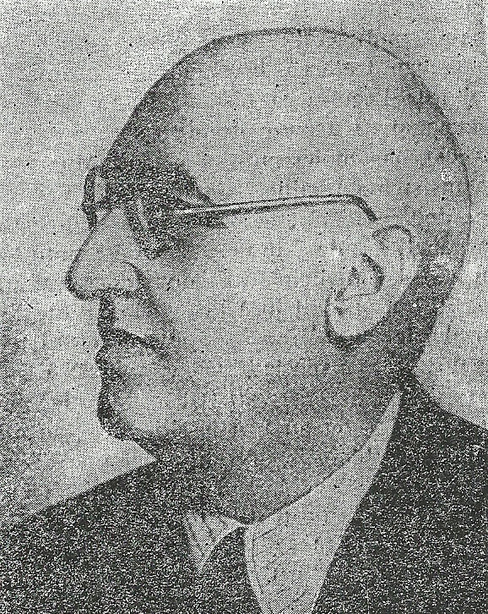
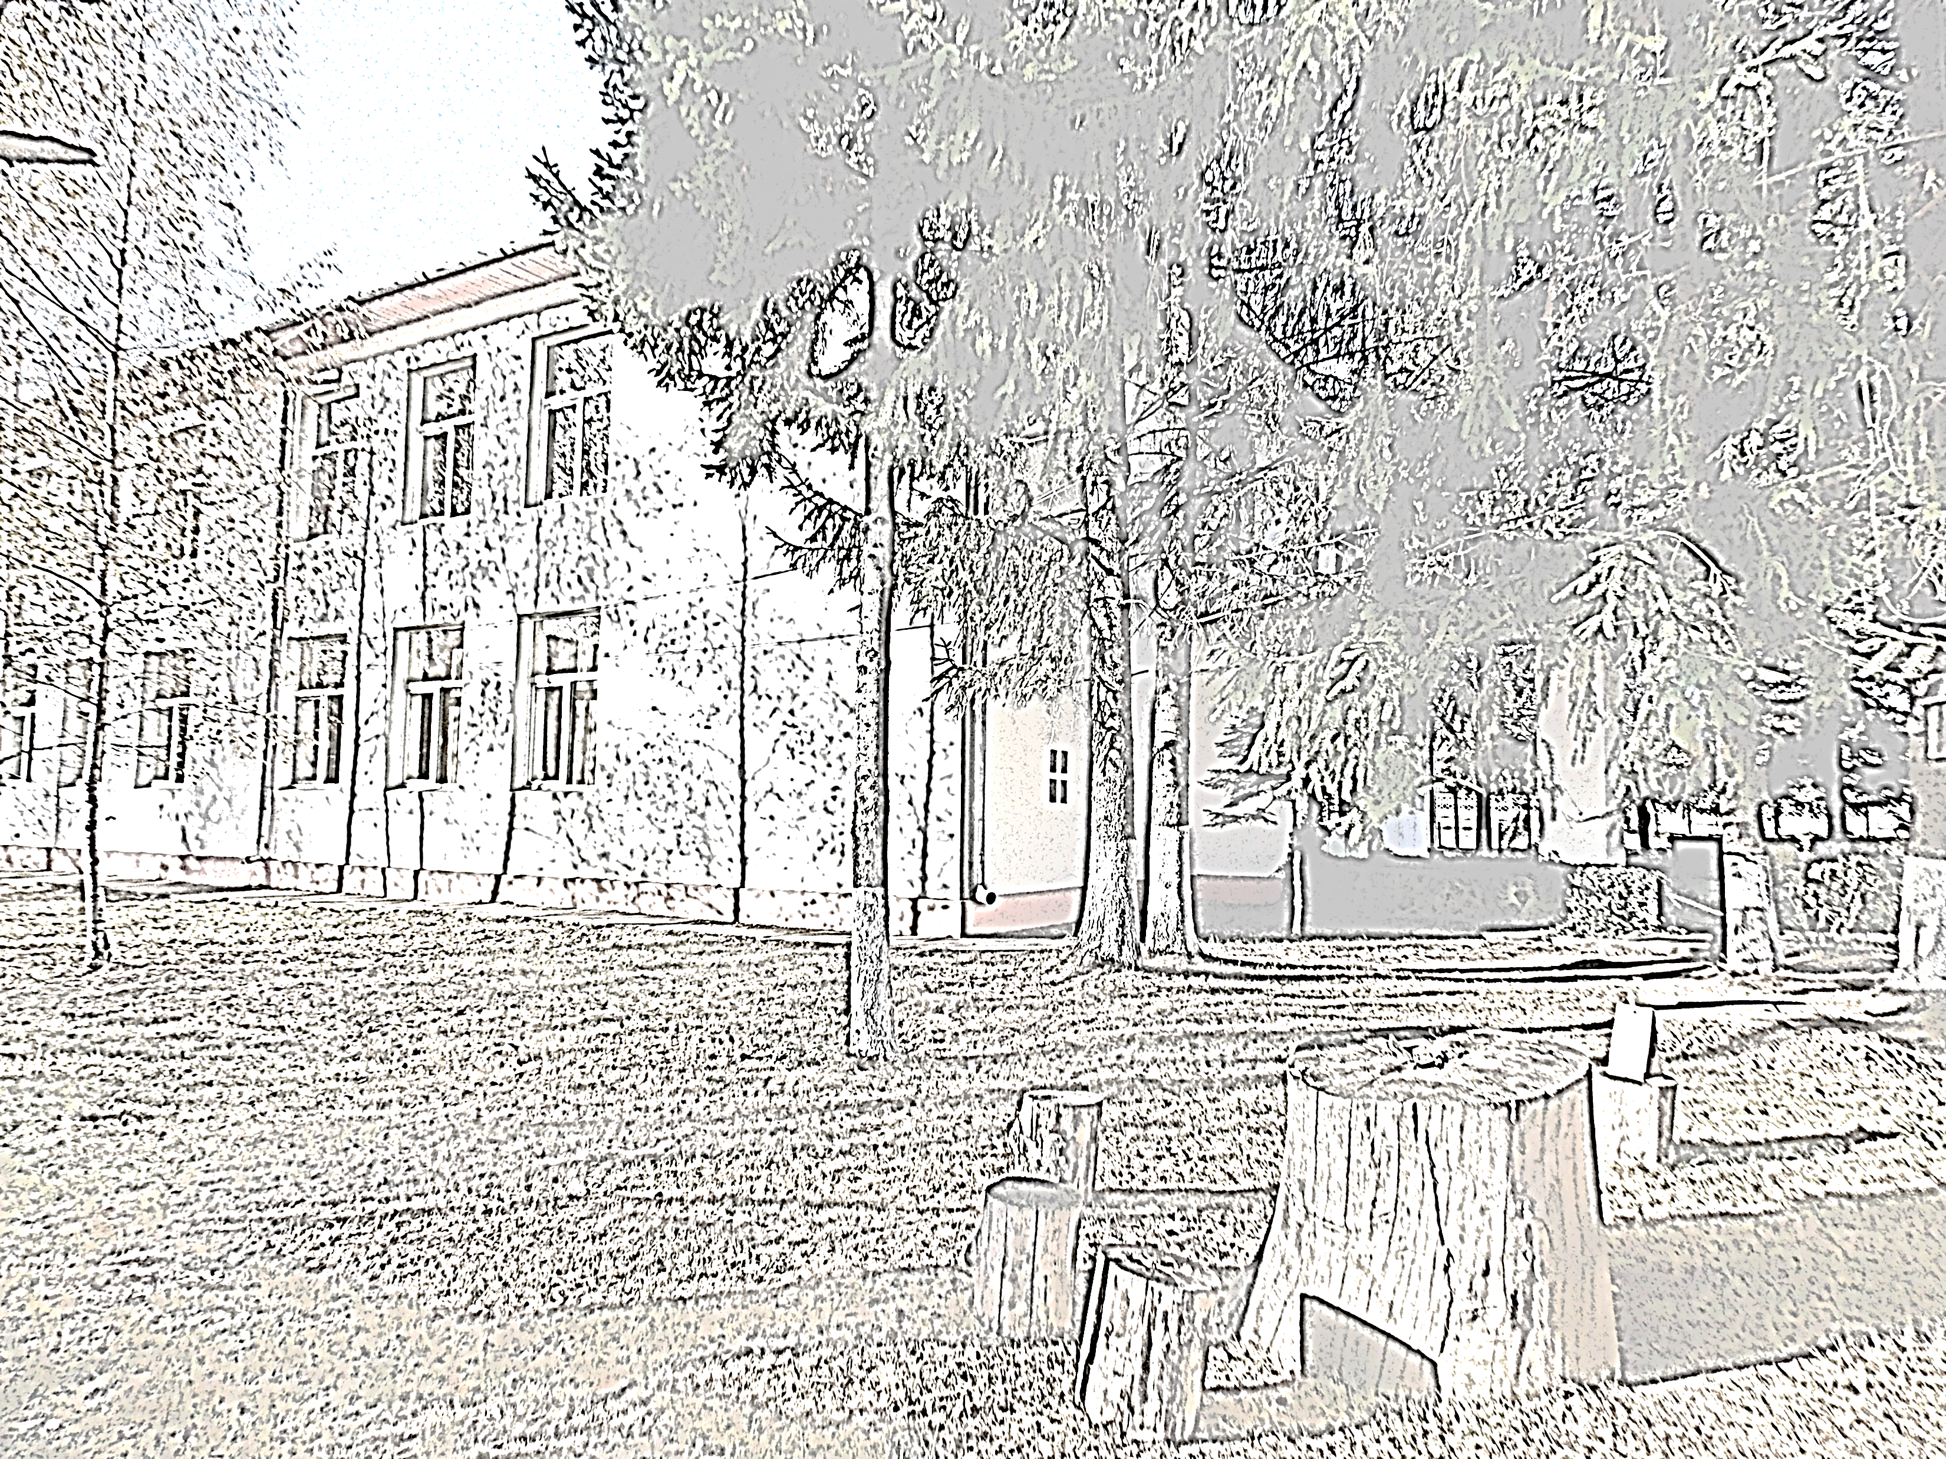
Scoala Gimnaziala Traian Savulescu - Izvoarele
PROF. VLĂȘCEANU DANIEL

Slide 2
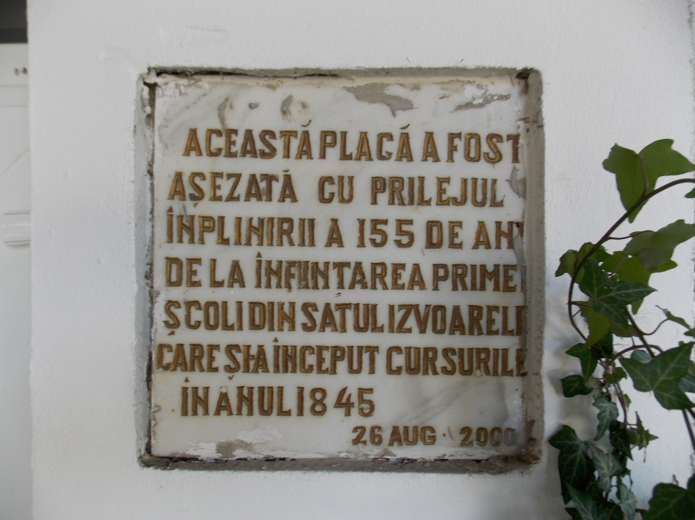
Radacini
Data la care s-au ținut primele cursuri primare, într-o clădire închiriată, în comuna Izvoarele este 1 septembrie 1845. Primii învățători erau Ștefan Popescu și călugărul Isaia. Copiii învățau și limba greacă.
Școala a funcționat ulterior, până în 1896, în diverse case particulare.

Slide 3
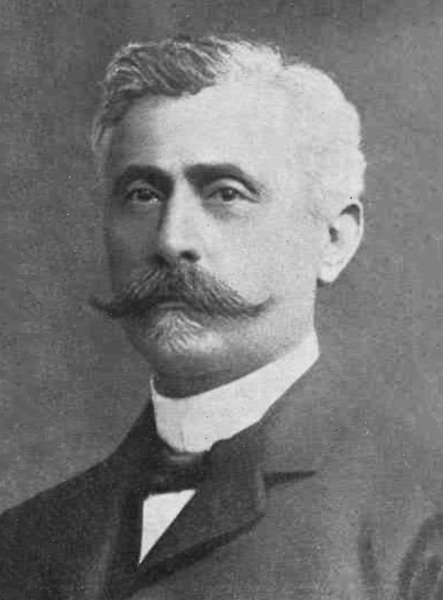
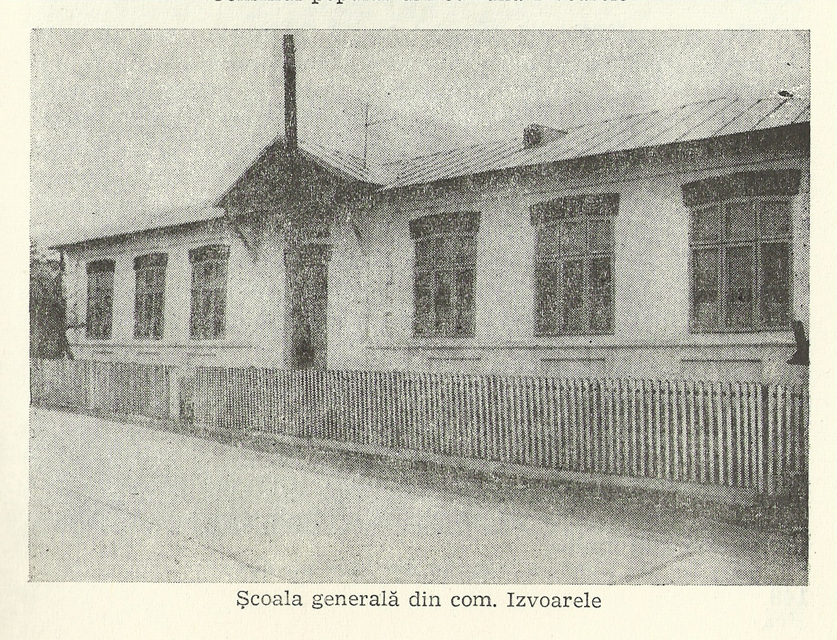
Radacini
În 1888 ministrul Instrucțiunii Publice, Spiru Haret, vizitează școlile de la Homorâciu și Izvoarele.
În anul 1896 a fost construită prima școală, din foduri comunitare.
Între 1896 și 1906 mobilierul era constituit din bănci lungi, pentru câte șapte elevi fiecare.

Slide 4
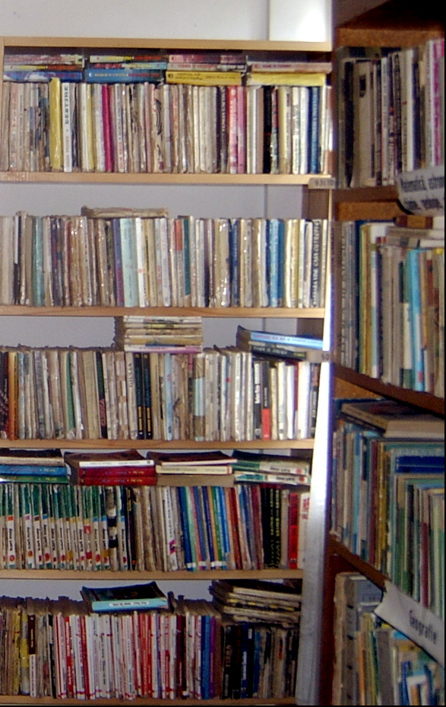
Radacini
În 1902 a fost înființată biblioteca școlii, când au fost primite din partea Casei Școalelor 51 de volume.
În 1906 număra 126 de cărți, iar media cititorilor era de 60.

Slide 5
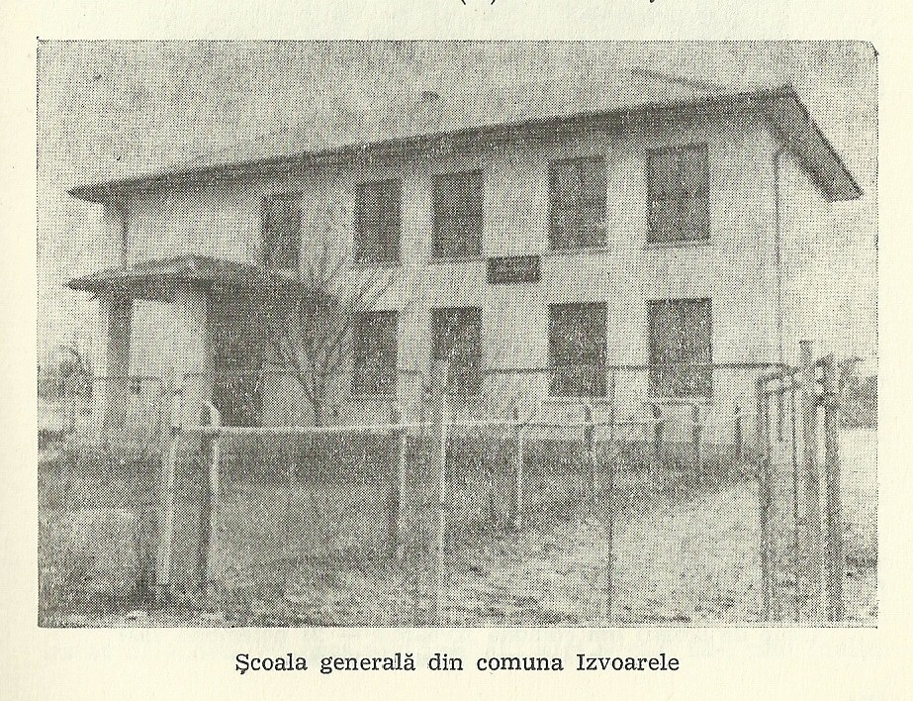
Radacini
Localul actual al școlii din Izvoarele a fost dat în folosință în 1964 și construit din contribuțiile cetățenilor.

Slide 6
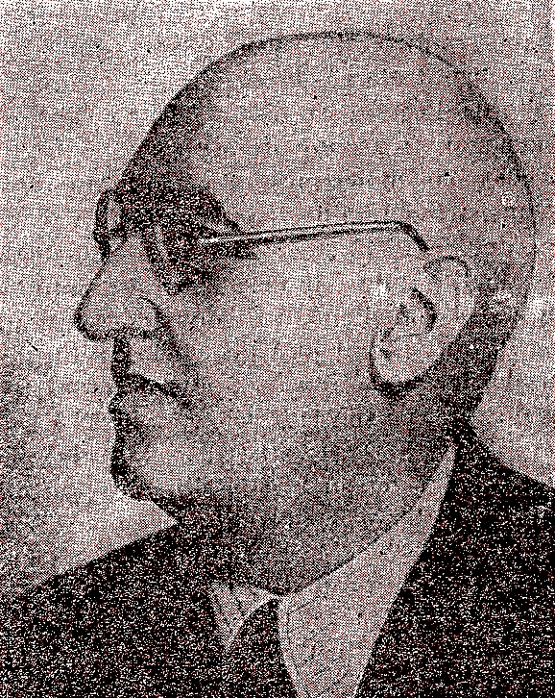
Radacini
Patronul ei spiritual este academicianul Traian Săvulescu, născut la Râmnicu Sărat, celebru botanist, fondator al școlii românești de fitopatologie.
El și-a ridicat o casă de vacanță la Izvoarele și astfel a devenit interesat de viața comunității noastre, contribuind - financiar și prin influența pe care o avea la București în diverse medii - la construirea sediului actual al școlii și a Centrului Cultural.
Traian Săvulescu
1889-1963

Slide 7
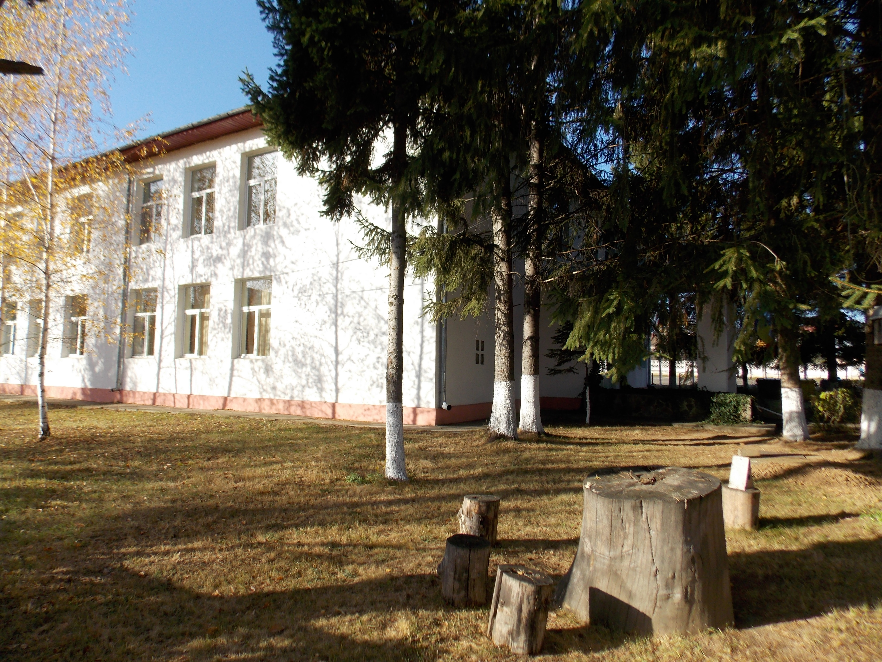
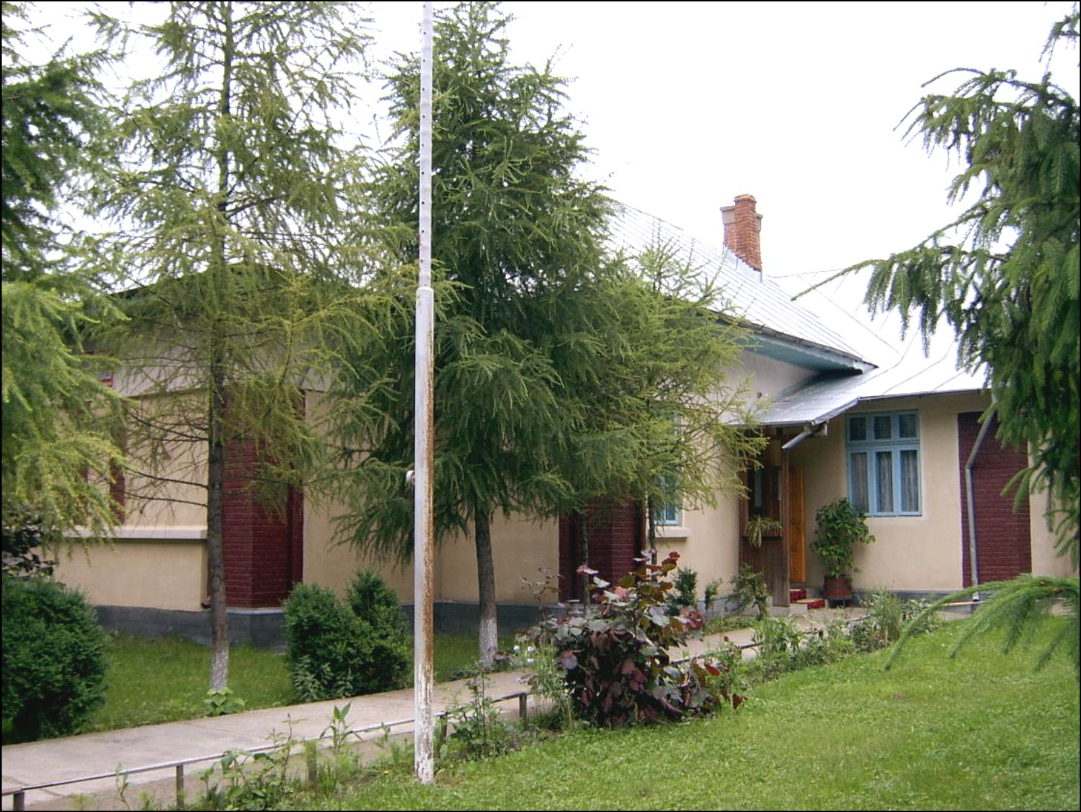
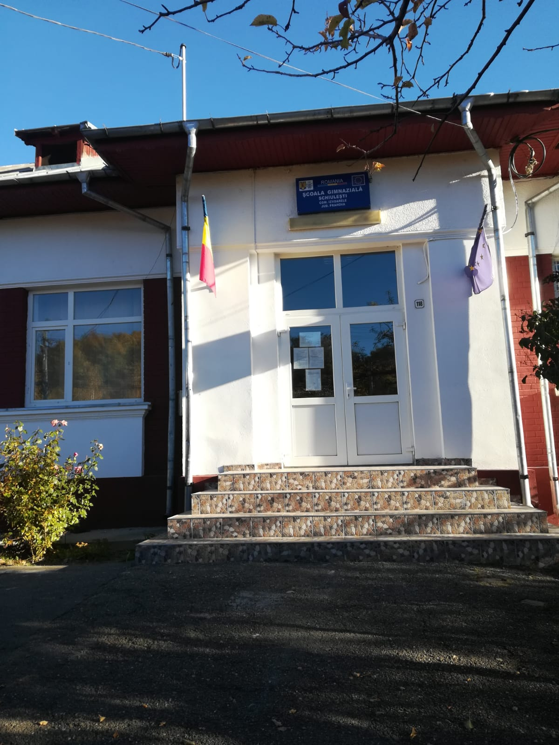
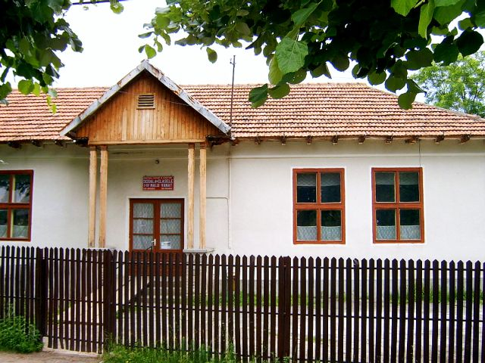
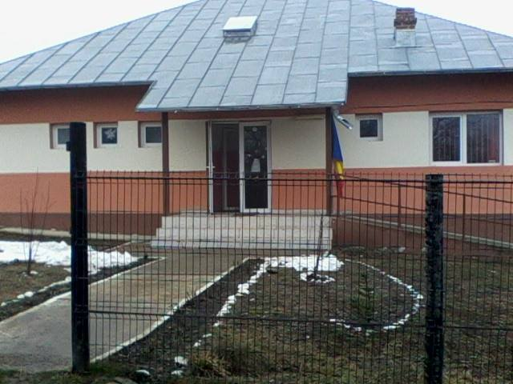
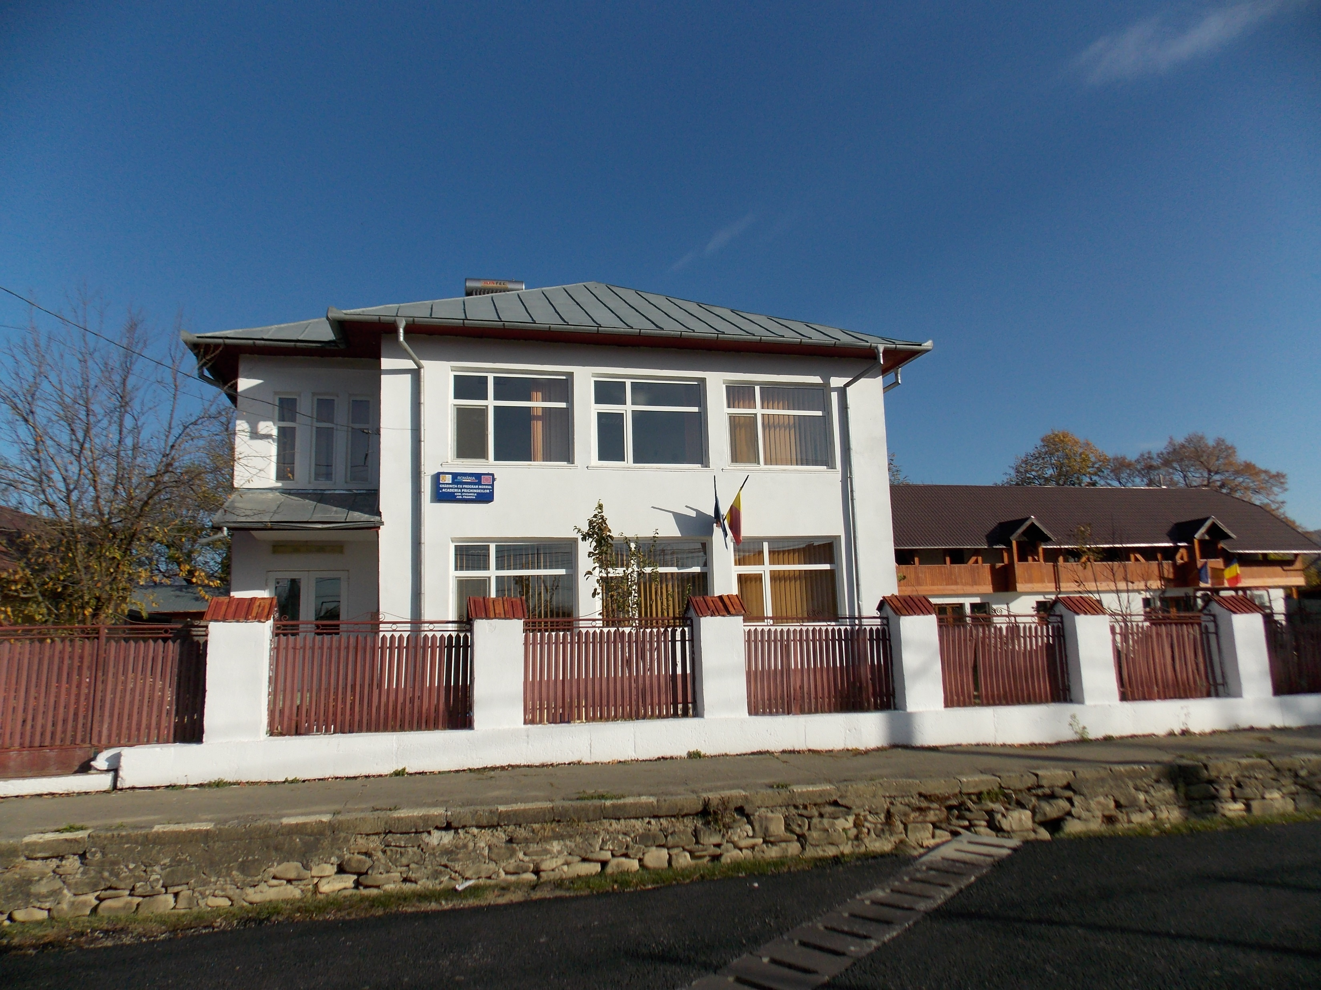
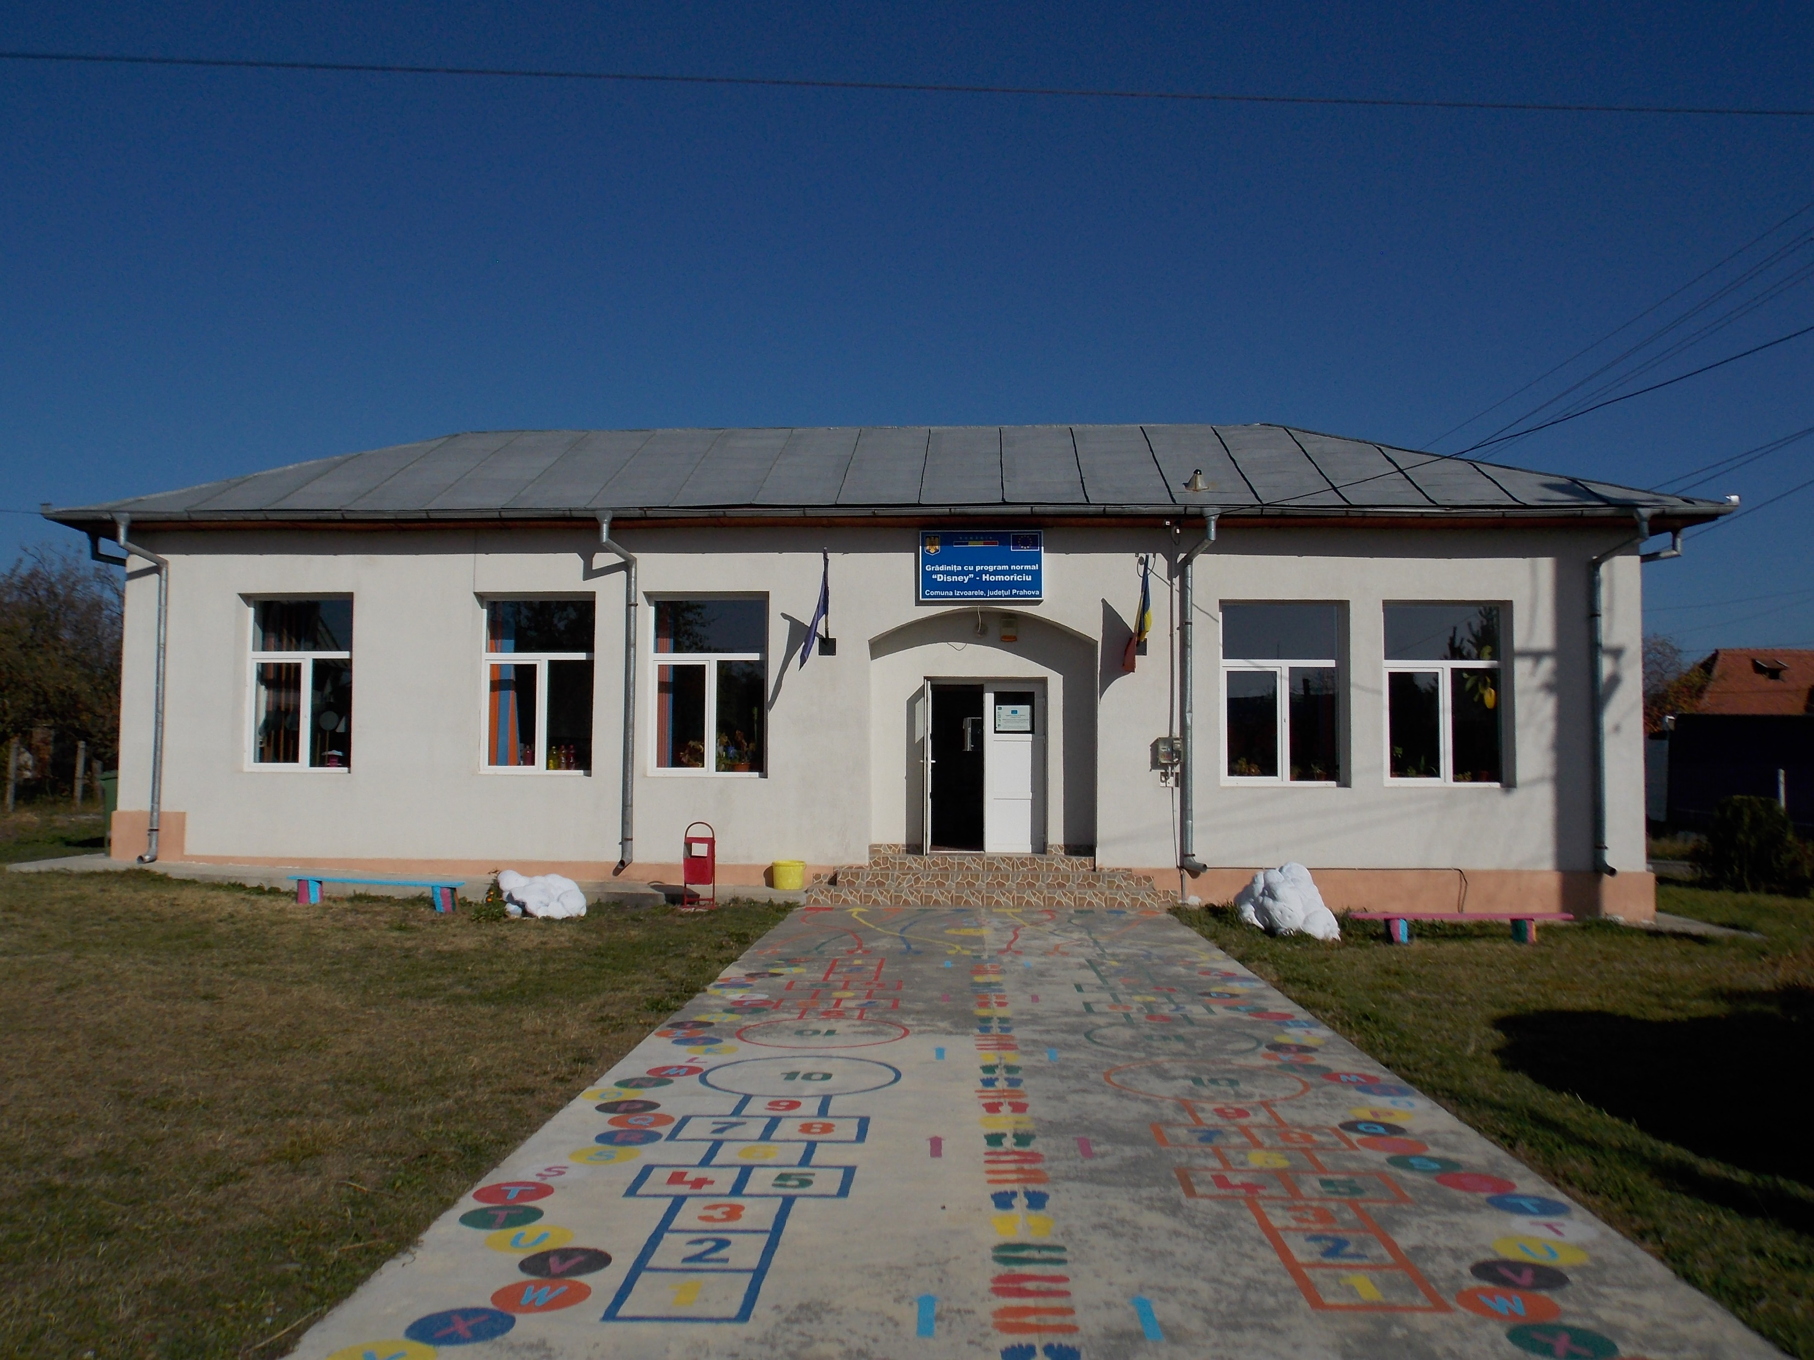
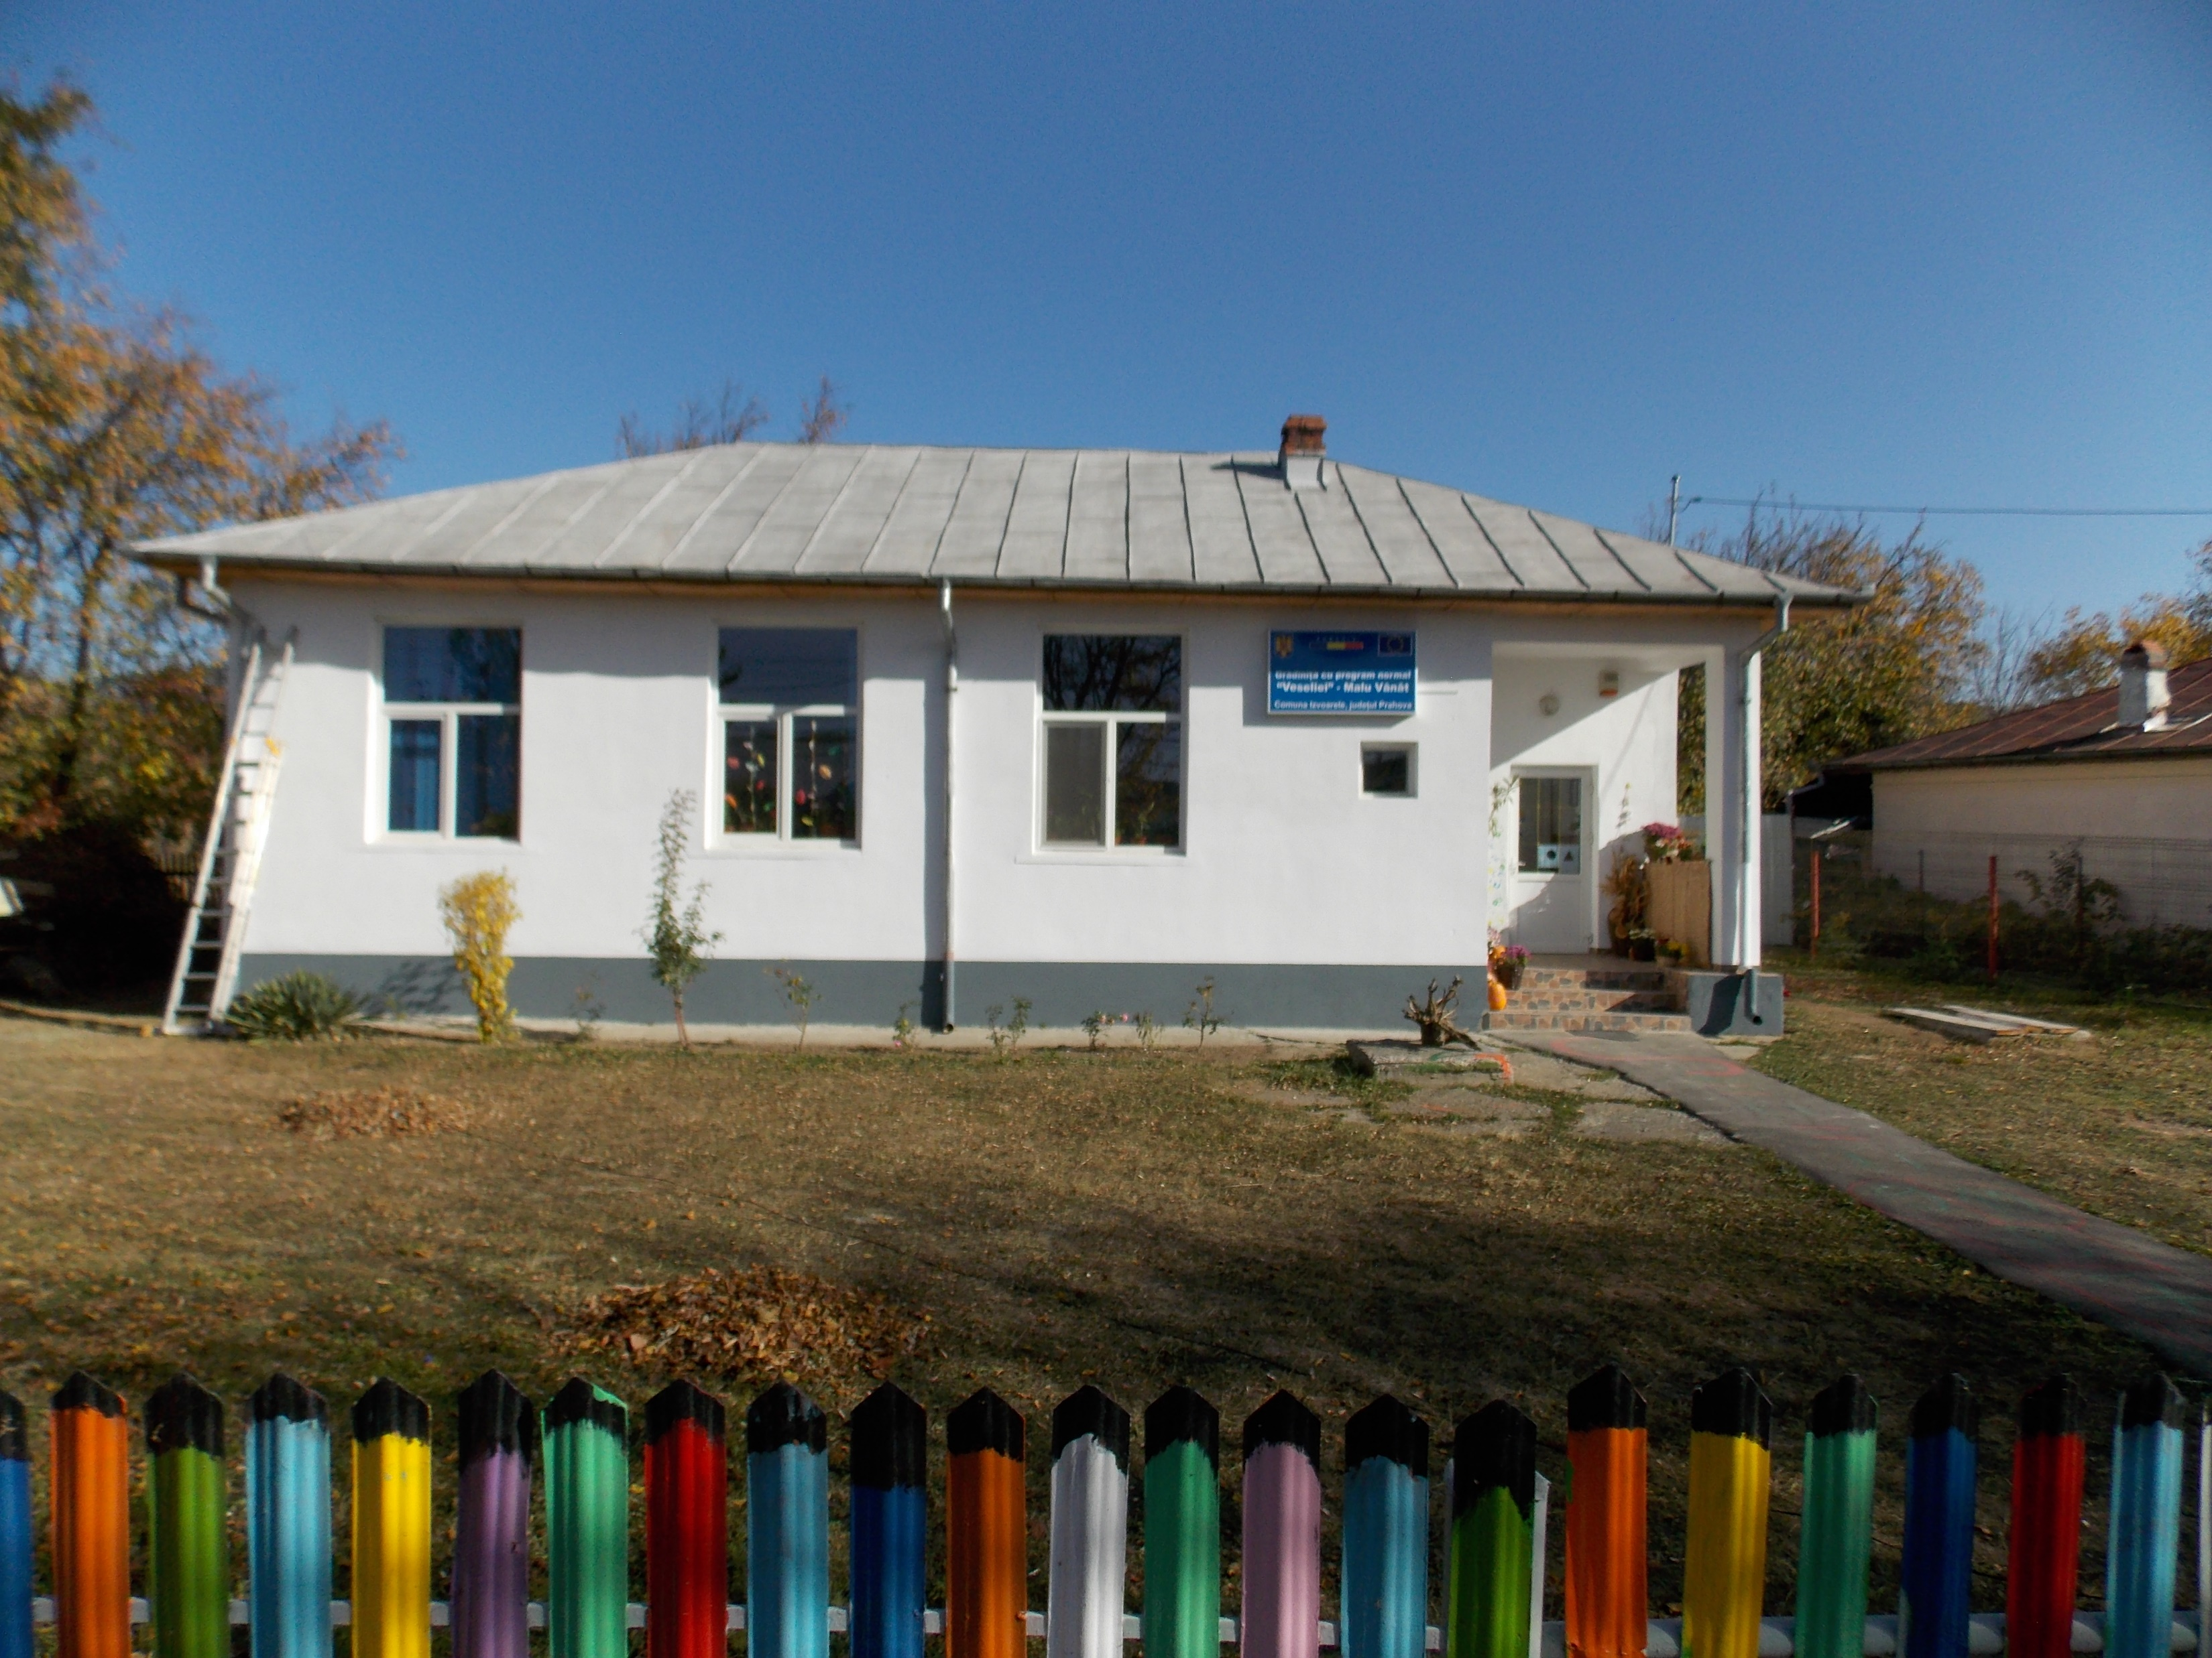
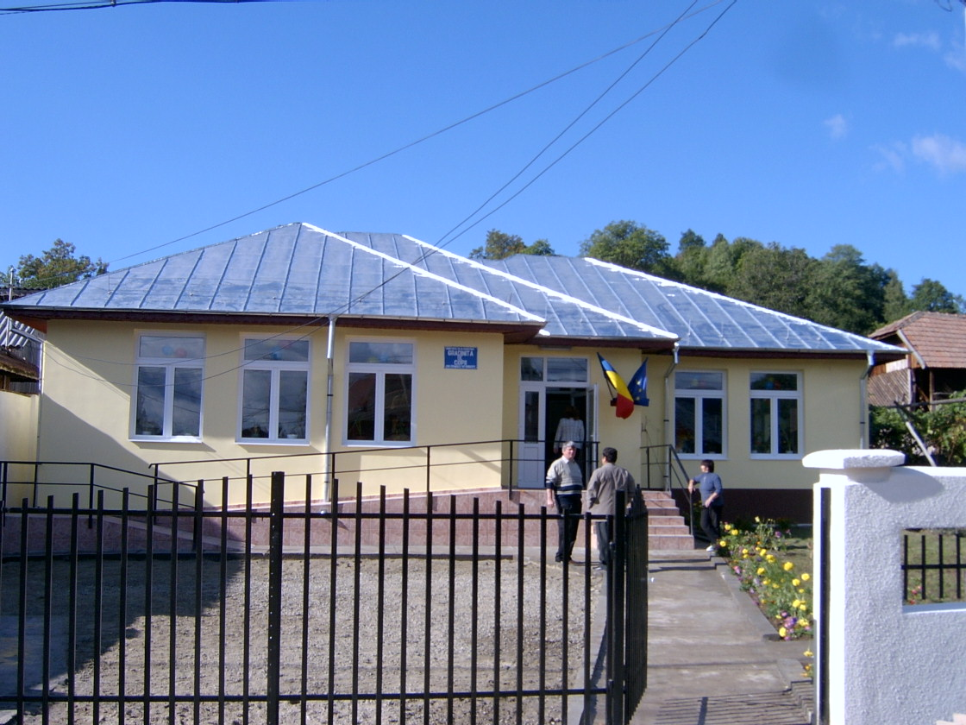
În prezent...
Școala Gimnazială Traian Săvulescu – Izvoarele este o structură cu personalitate juridică înglobând nouă unități de învățare:
Scoala de la Izvoarele (coordonatoare) – cu clase I-VIII
Școala Gimnazială Homorâciu
Școala Gimnazială Schiulești
Școala cu Clasele I-IV Malu Vânăt
Școala cu Clasele I-IV Cernești
Grădinița Izvoarele
Grădinița Homorâciu
Grădinița Malu Vânăt
Grădinița Schiulești

Slide 8
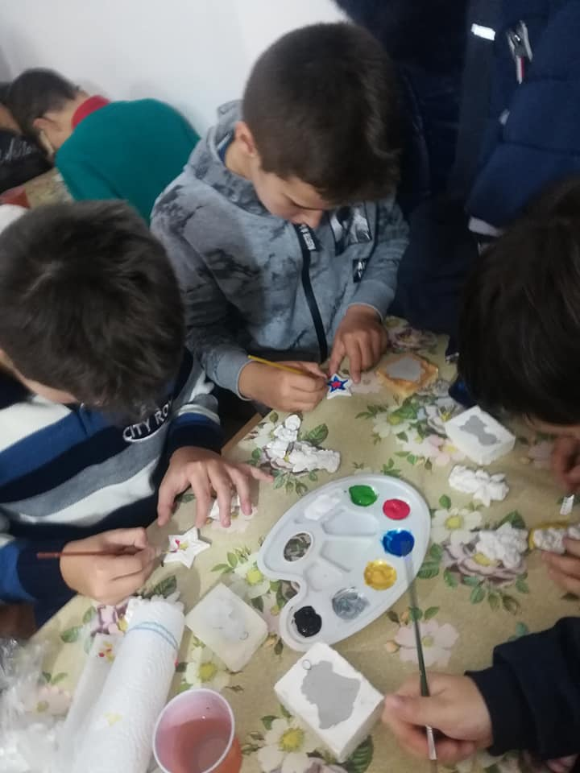
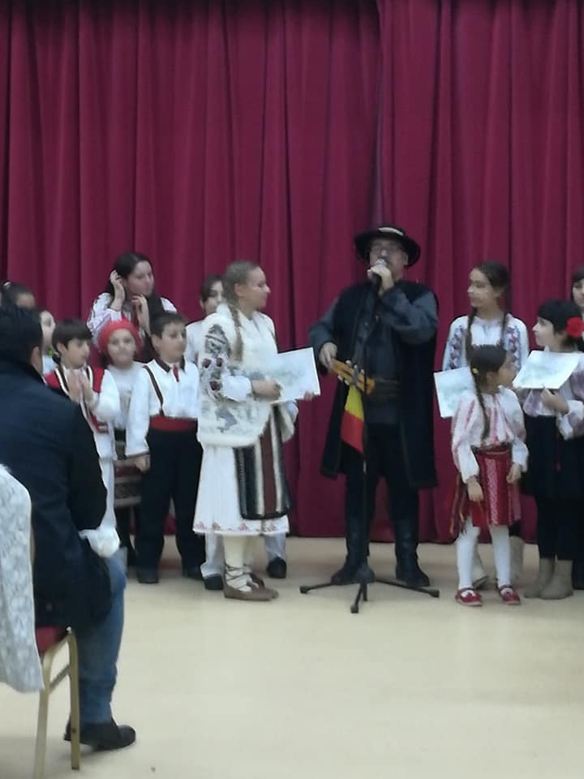
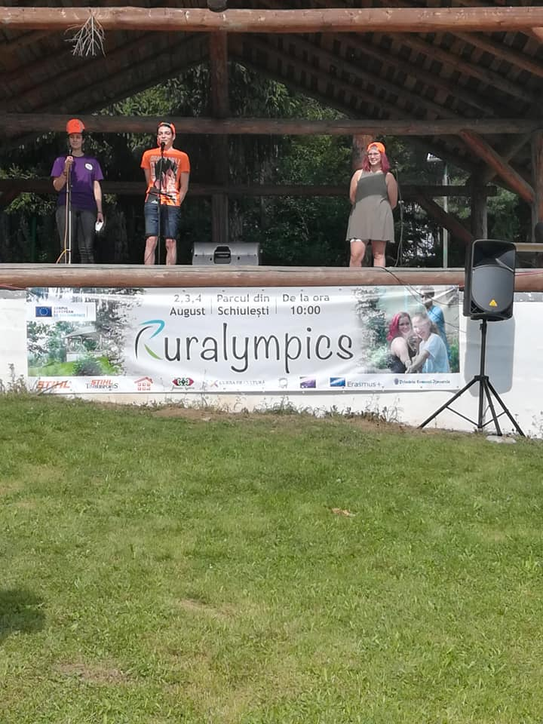
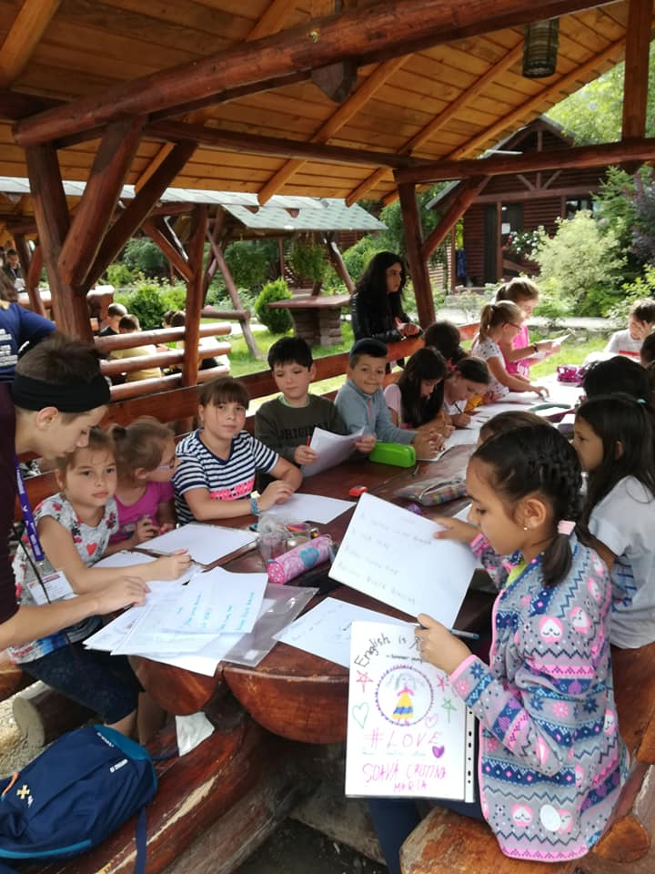
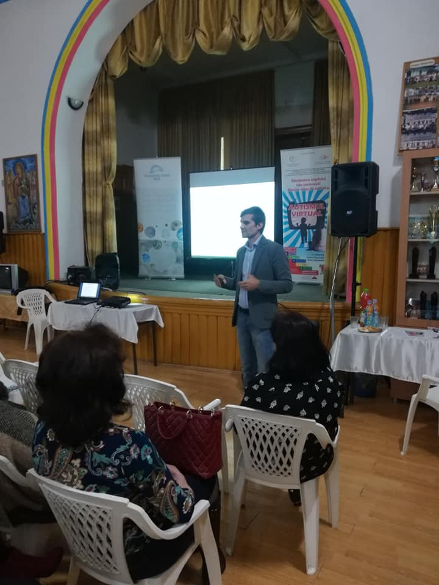
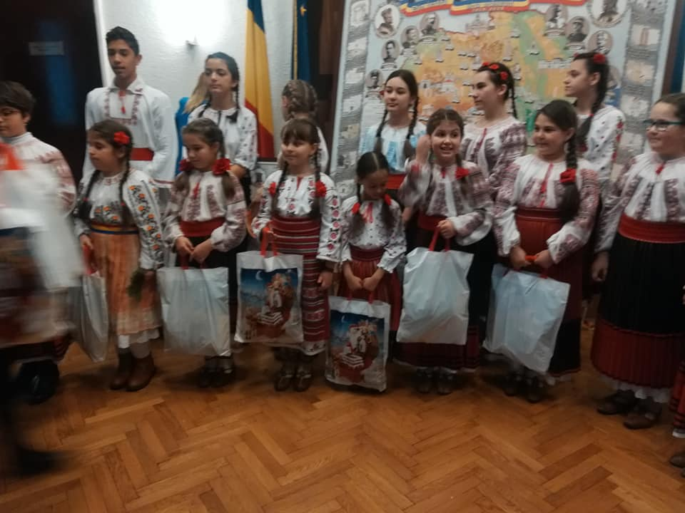
În prezent...
Misiunea scolii
Misiunea şcolii este să ofere elevilor posibilitatea de a-şi contura personalitatea, de a-şi exprima deschis opiniile, de a crea oportunitatea afirmării lor la vârsta aspiraţiilor, de a deschide calea valorilor autentice
Viziunea scolii
“Educaţia este ceea ce rămâne după ce ai uitat tot ce ai învăţat în şcoală” - Einsten

Slide 9
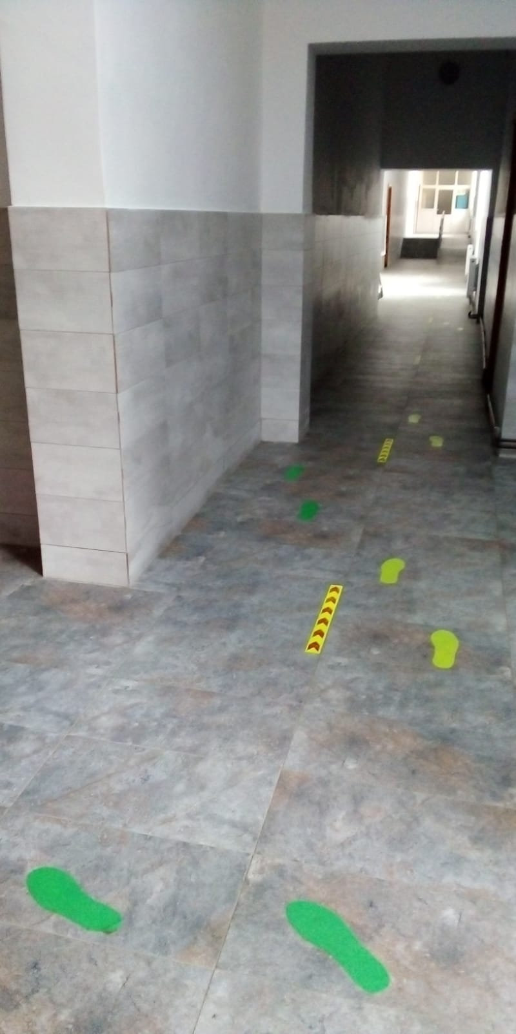
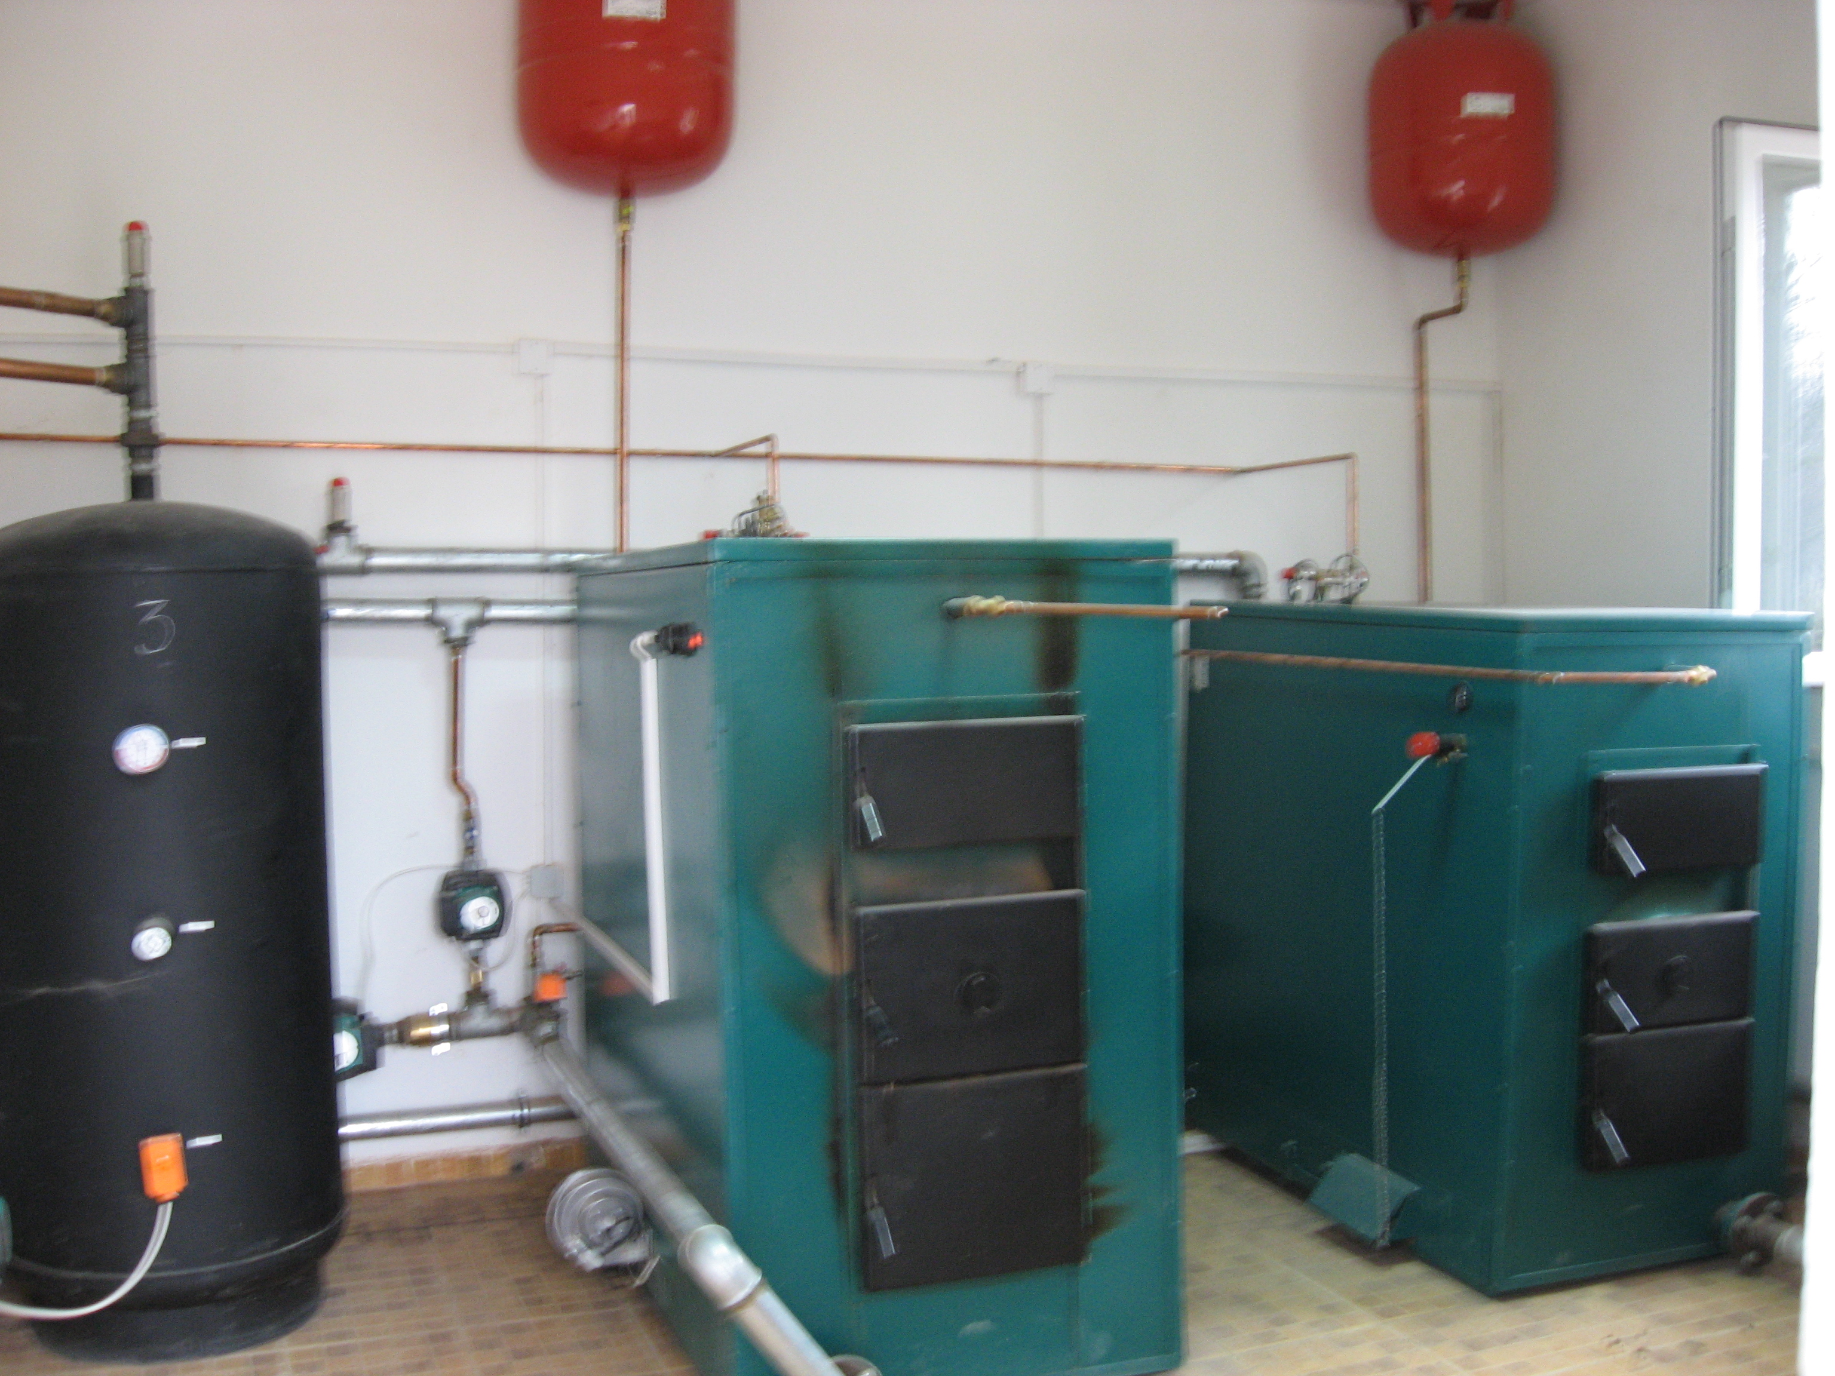
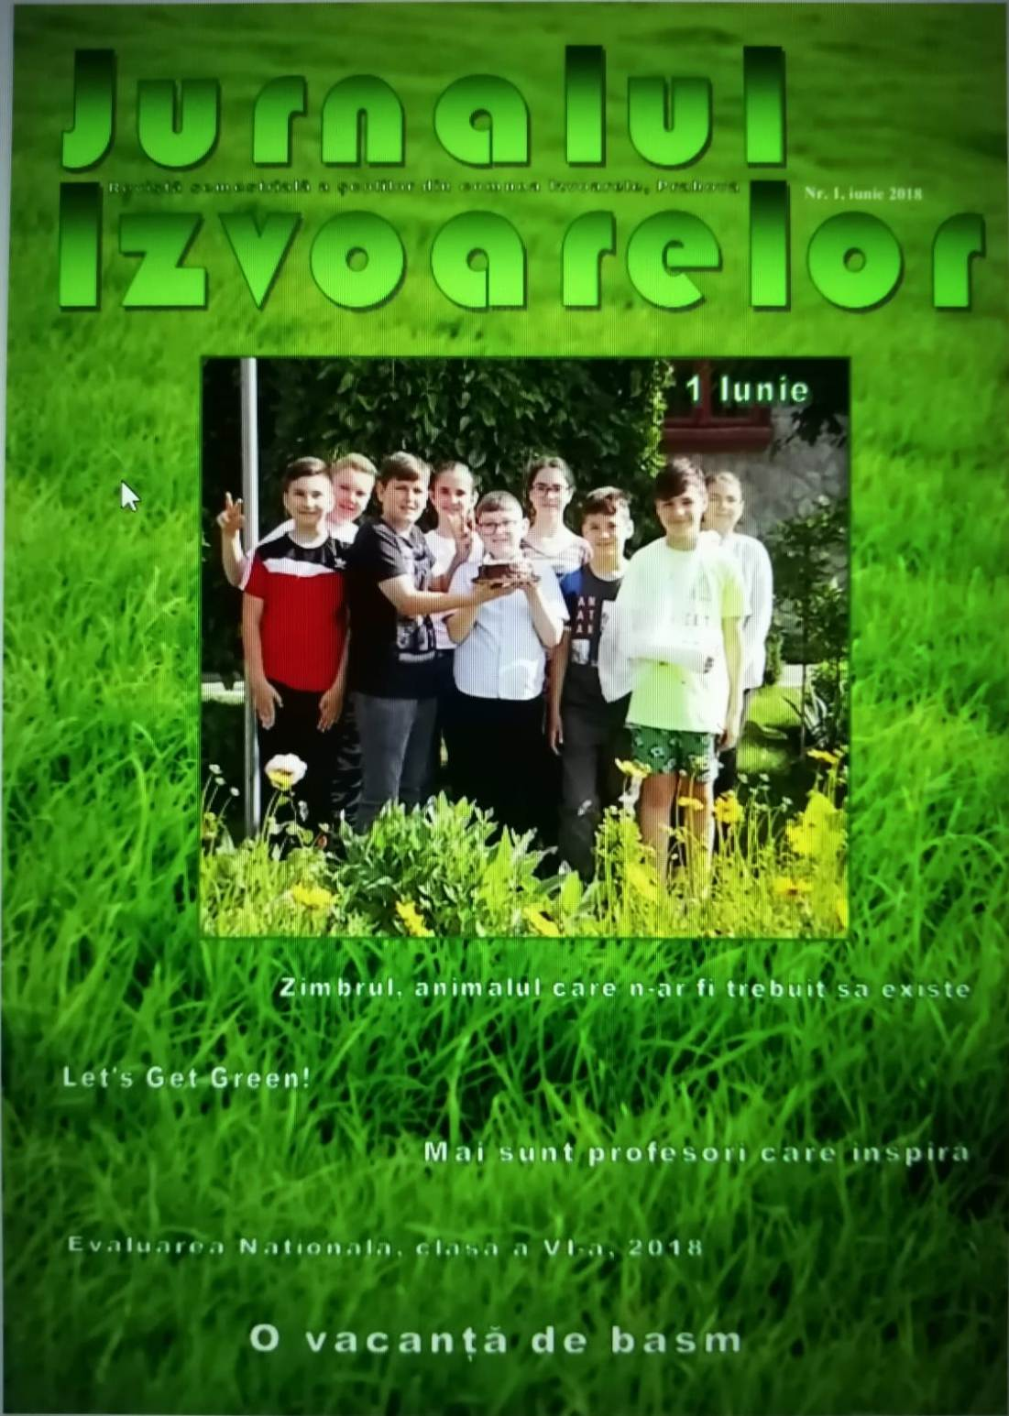
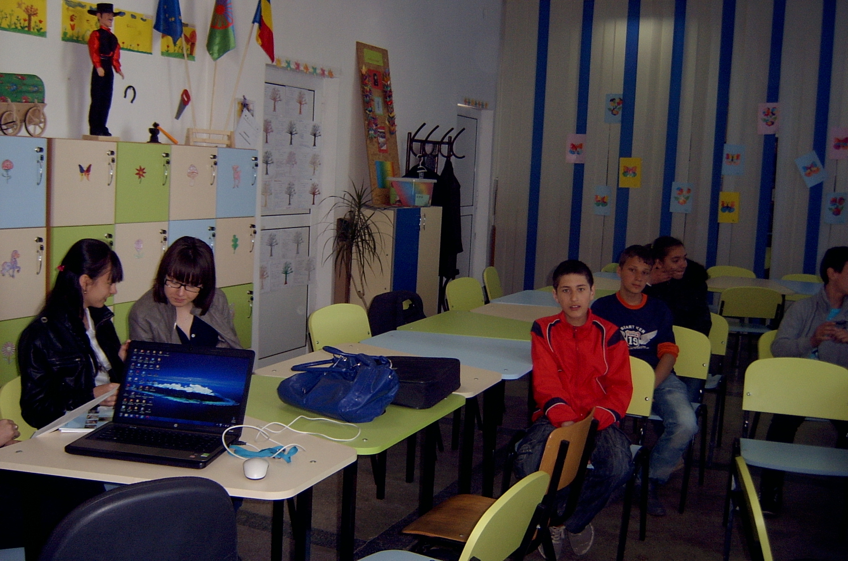
În prezent...
Toate unitățile noastre de învățământ au săli spațioase, grupuri sanitare în interior și sunt dotate cu centrale termice, computere, videoproiec-toare, televizoare, camere video de supraveghere.
Școala are o revistă intitulată Jurnalul Izvoarelor și un post de radio cu circuit inchis (Radio Clopoțel).

Slide 10
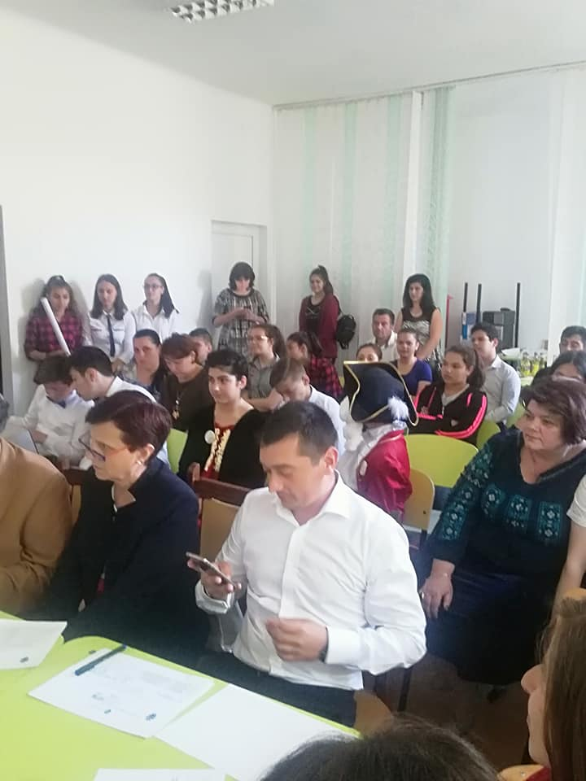
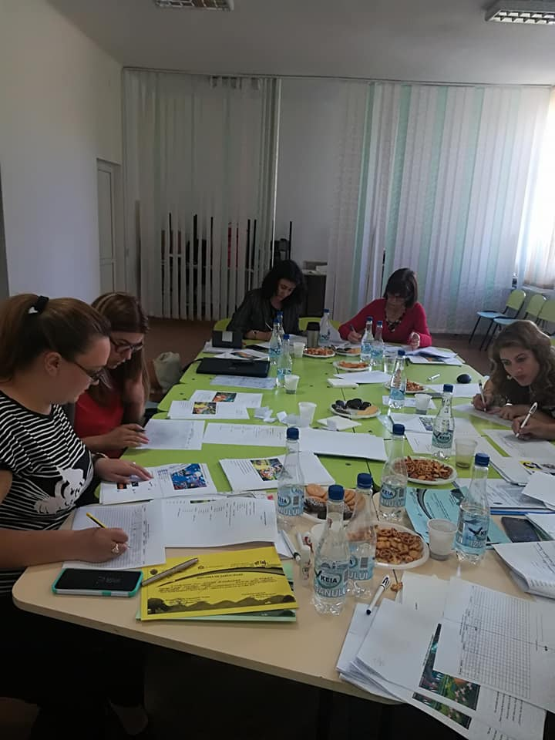
În prezent...
In cele 9 unitati scolare invata 683 de elevi prescolari, elevi in ciclul primar si gimnazial, dar si Programul A Doua Sansa.
Elevii sunt indrumati de cele 52 de cadre didactice in cea mai mare parte titulari.
17 profesori fac parte din Corpul National de Experti in Management
12 cadre didactice au gradatie de merit
1 profesor preda la Centrul de excelenta
3 prof sunt sefi de cerc pedagogic
2 profesori metodiști

Slide 11
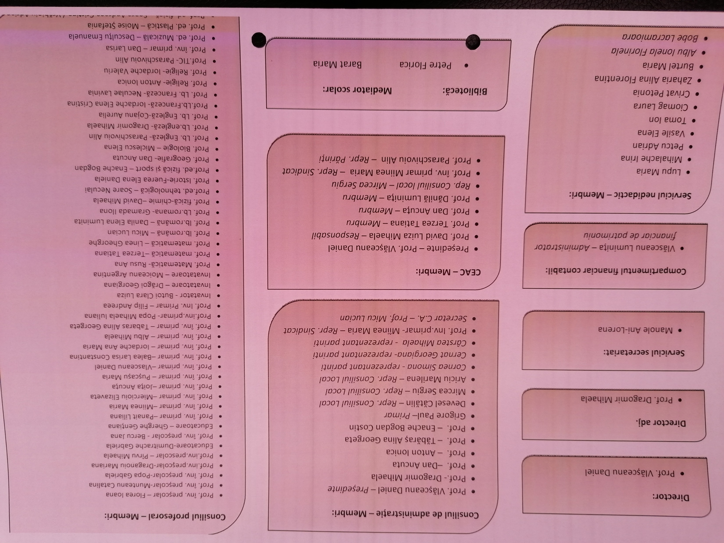
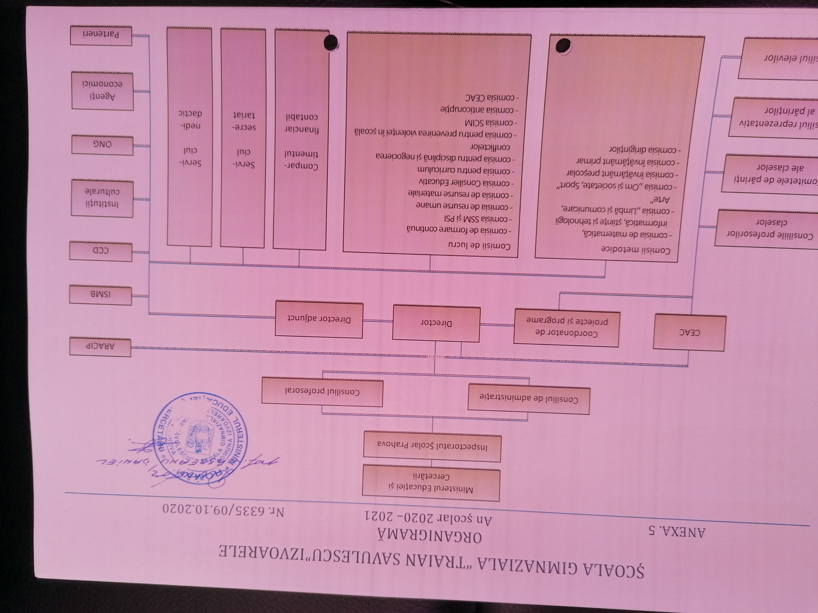
În prezent... Organigrama scolii

Slide 12
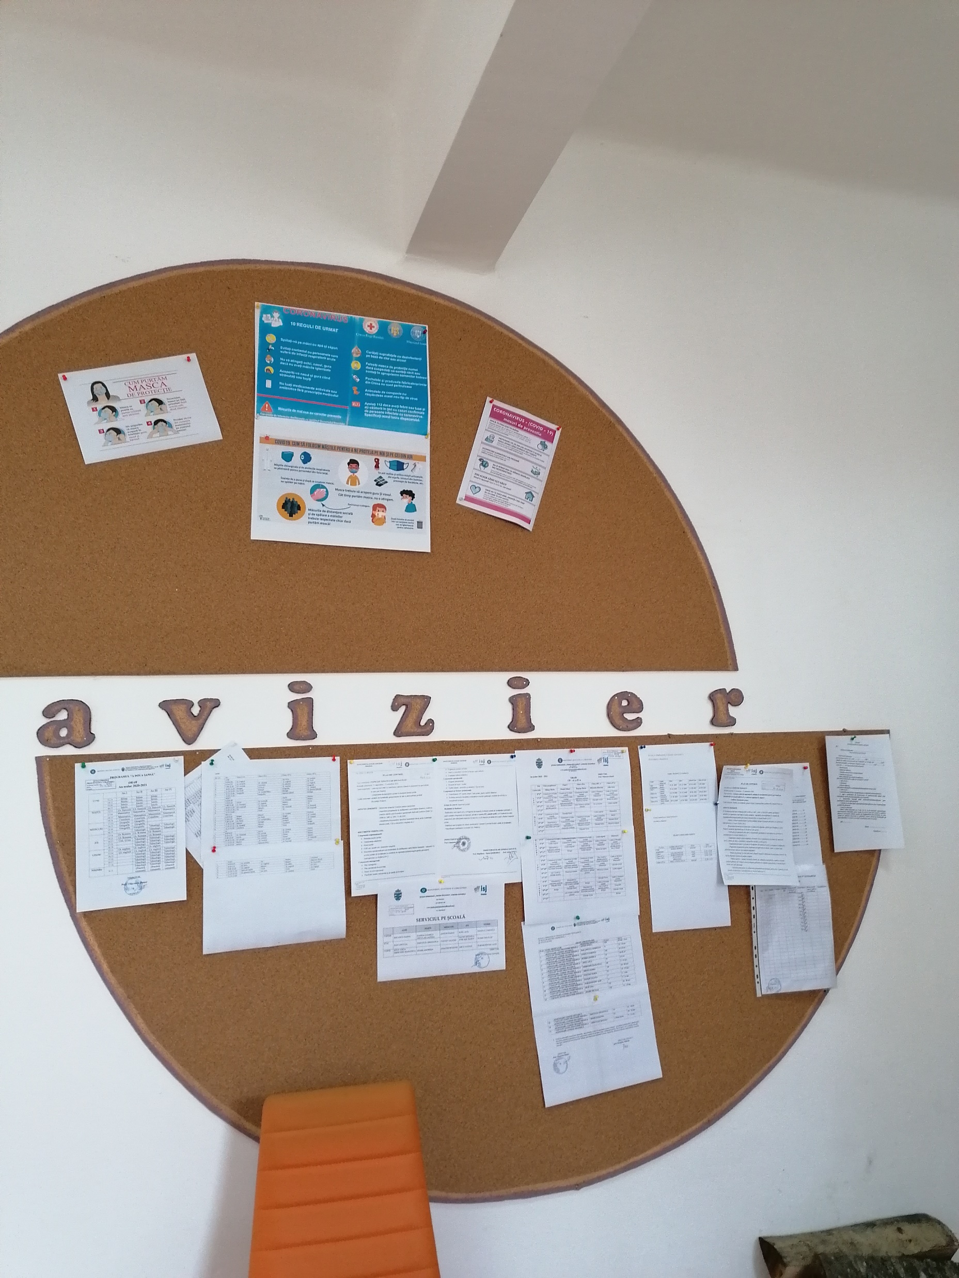
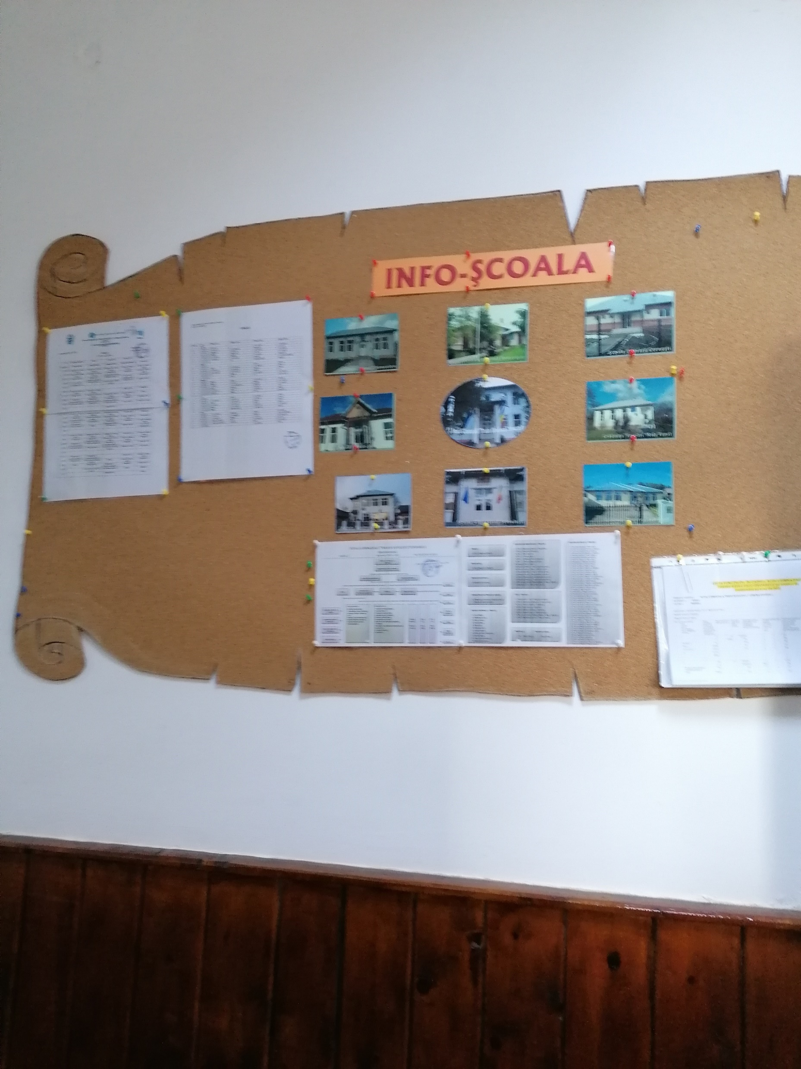
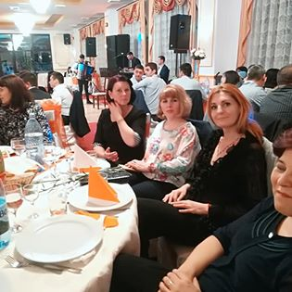
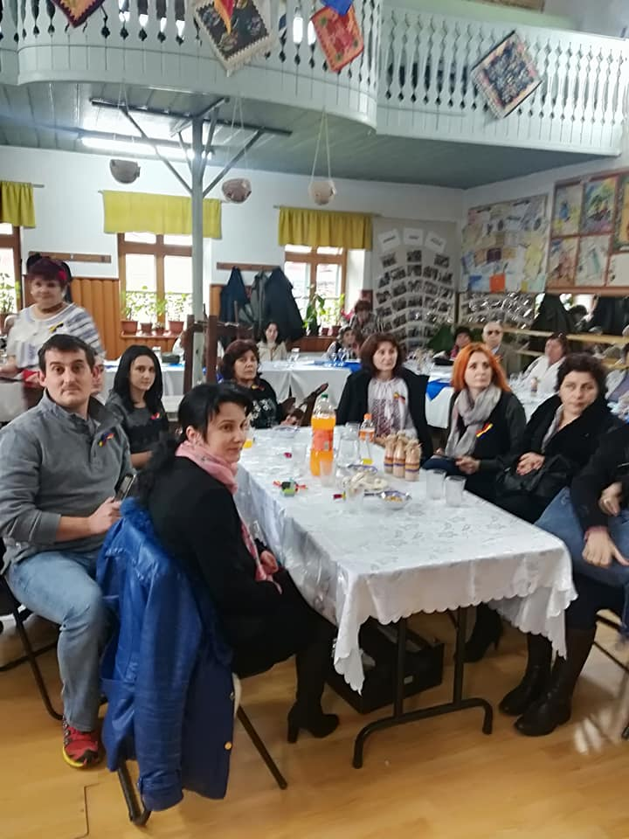
În prezent...
Comunicarea în interiorul școlii, între cadrele didactice si conducerea se realizeaza prin intermediul grupului de whatsapp, prin email si avizierele din cancelarii.
Profesorii noi sunt primiti asa cum si-ar dori oricine.
Implicati in activitatile scolii
Indrumati de sefii de comisii
Mese rotunde de socializare

Slide 13
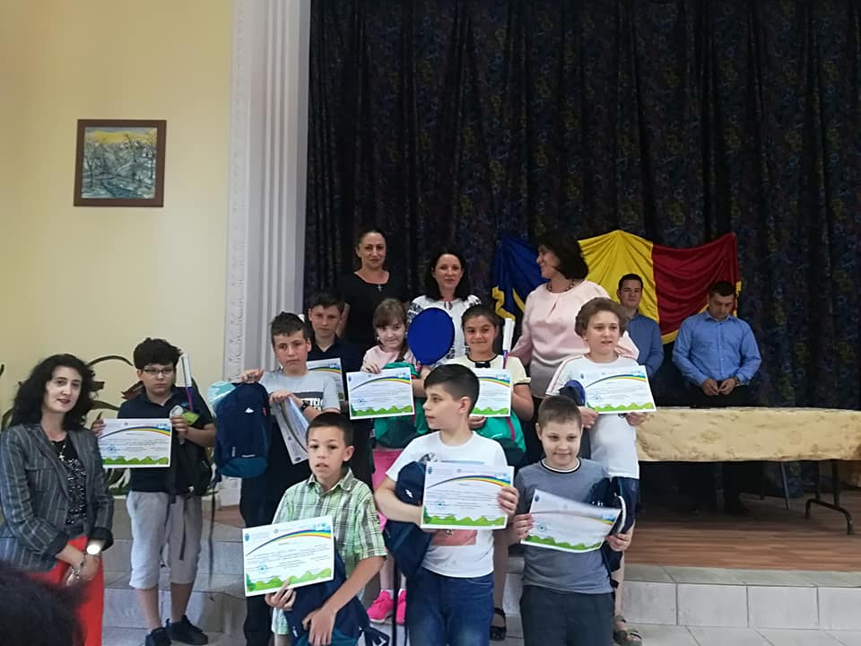
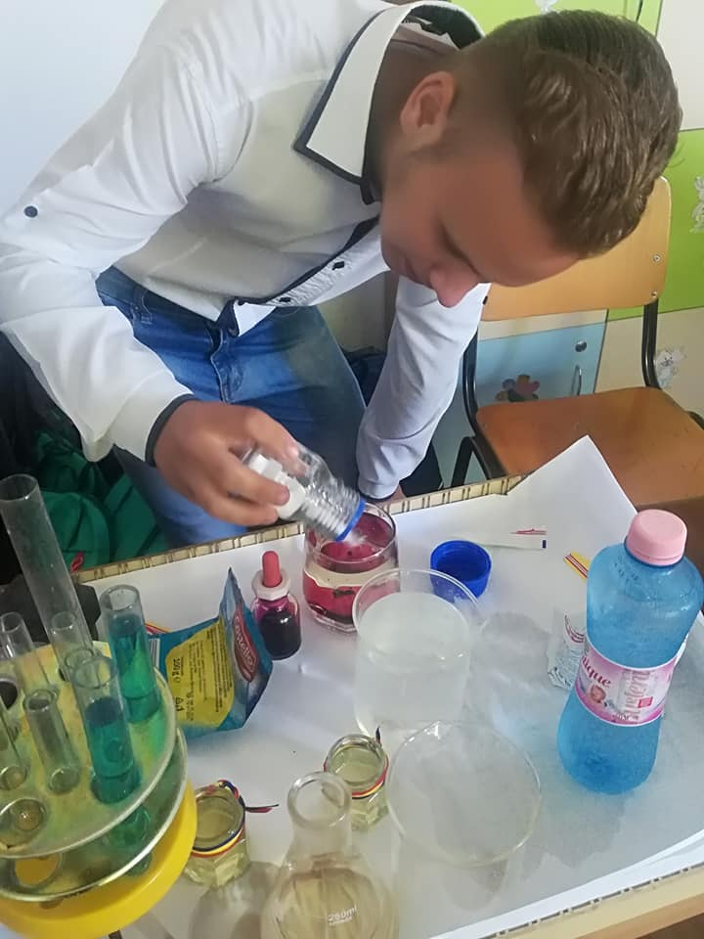
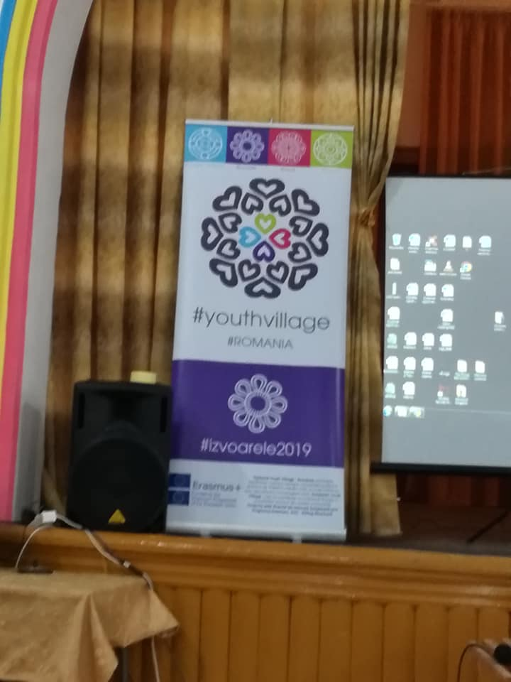
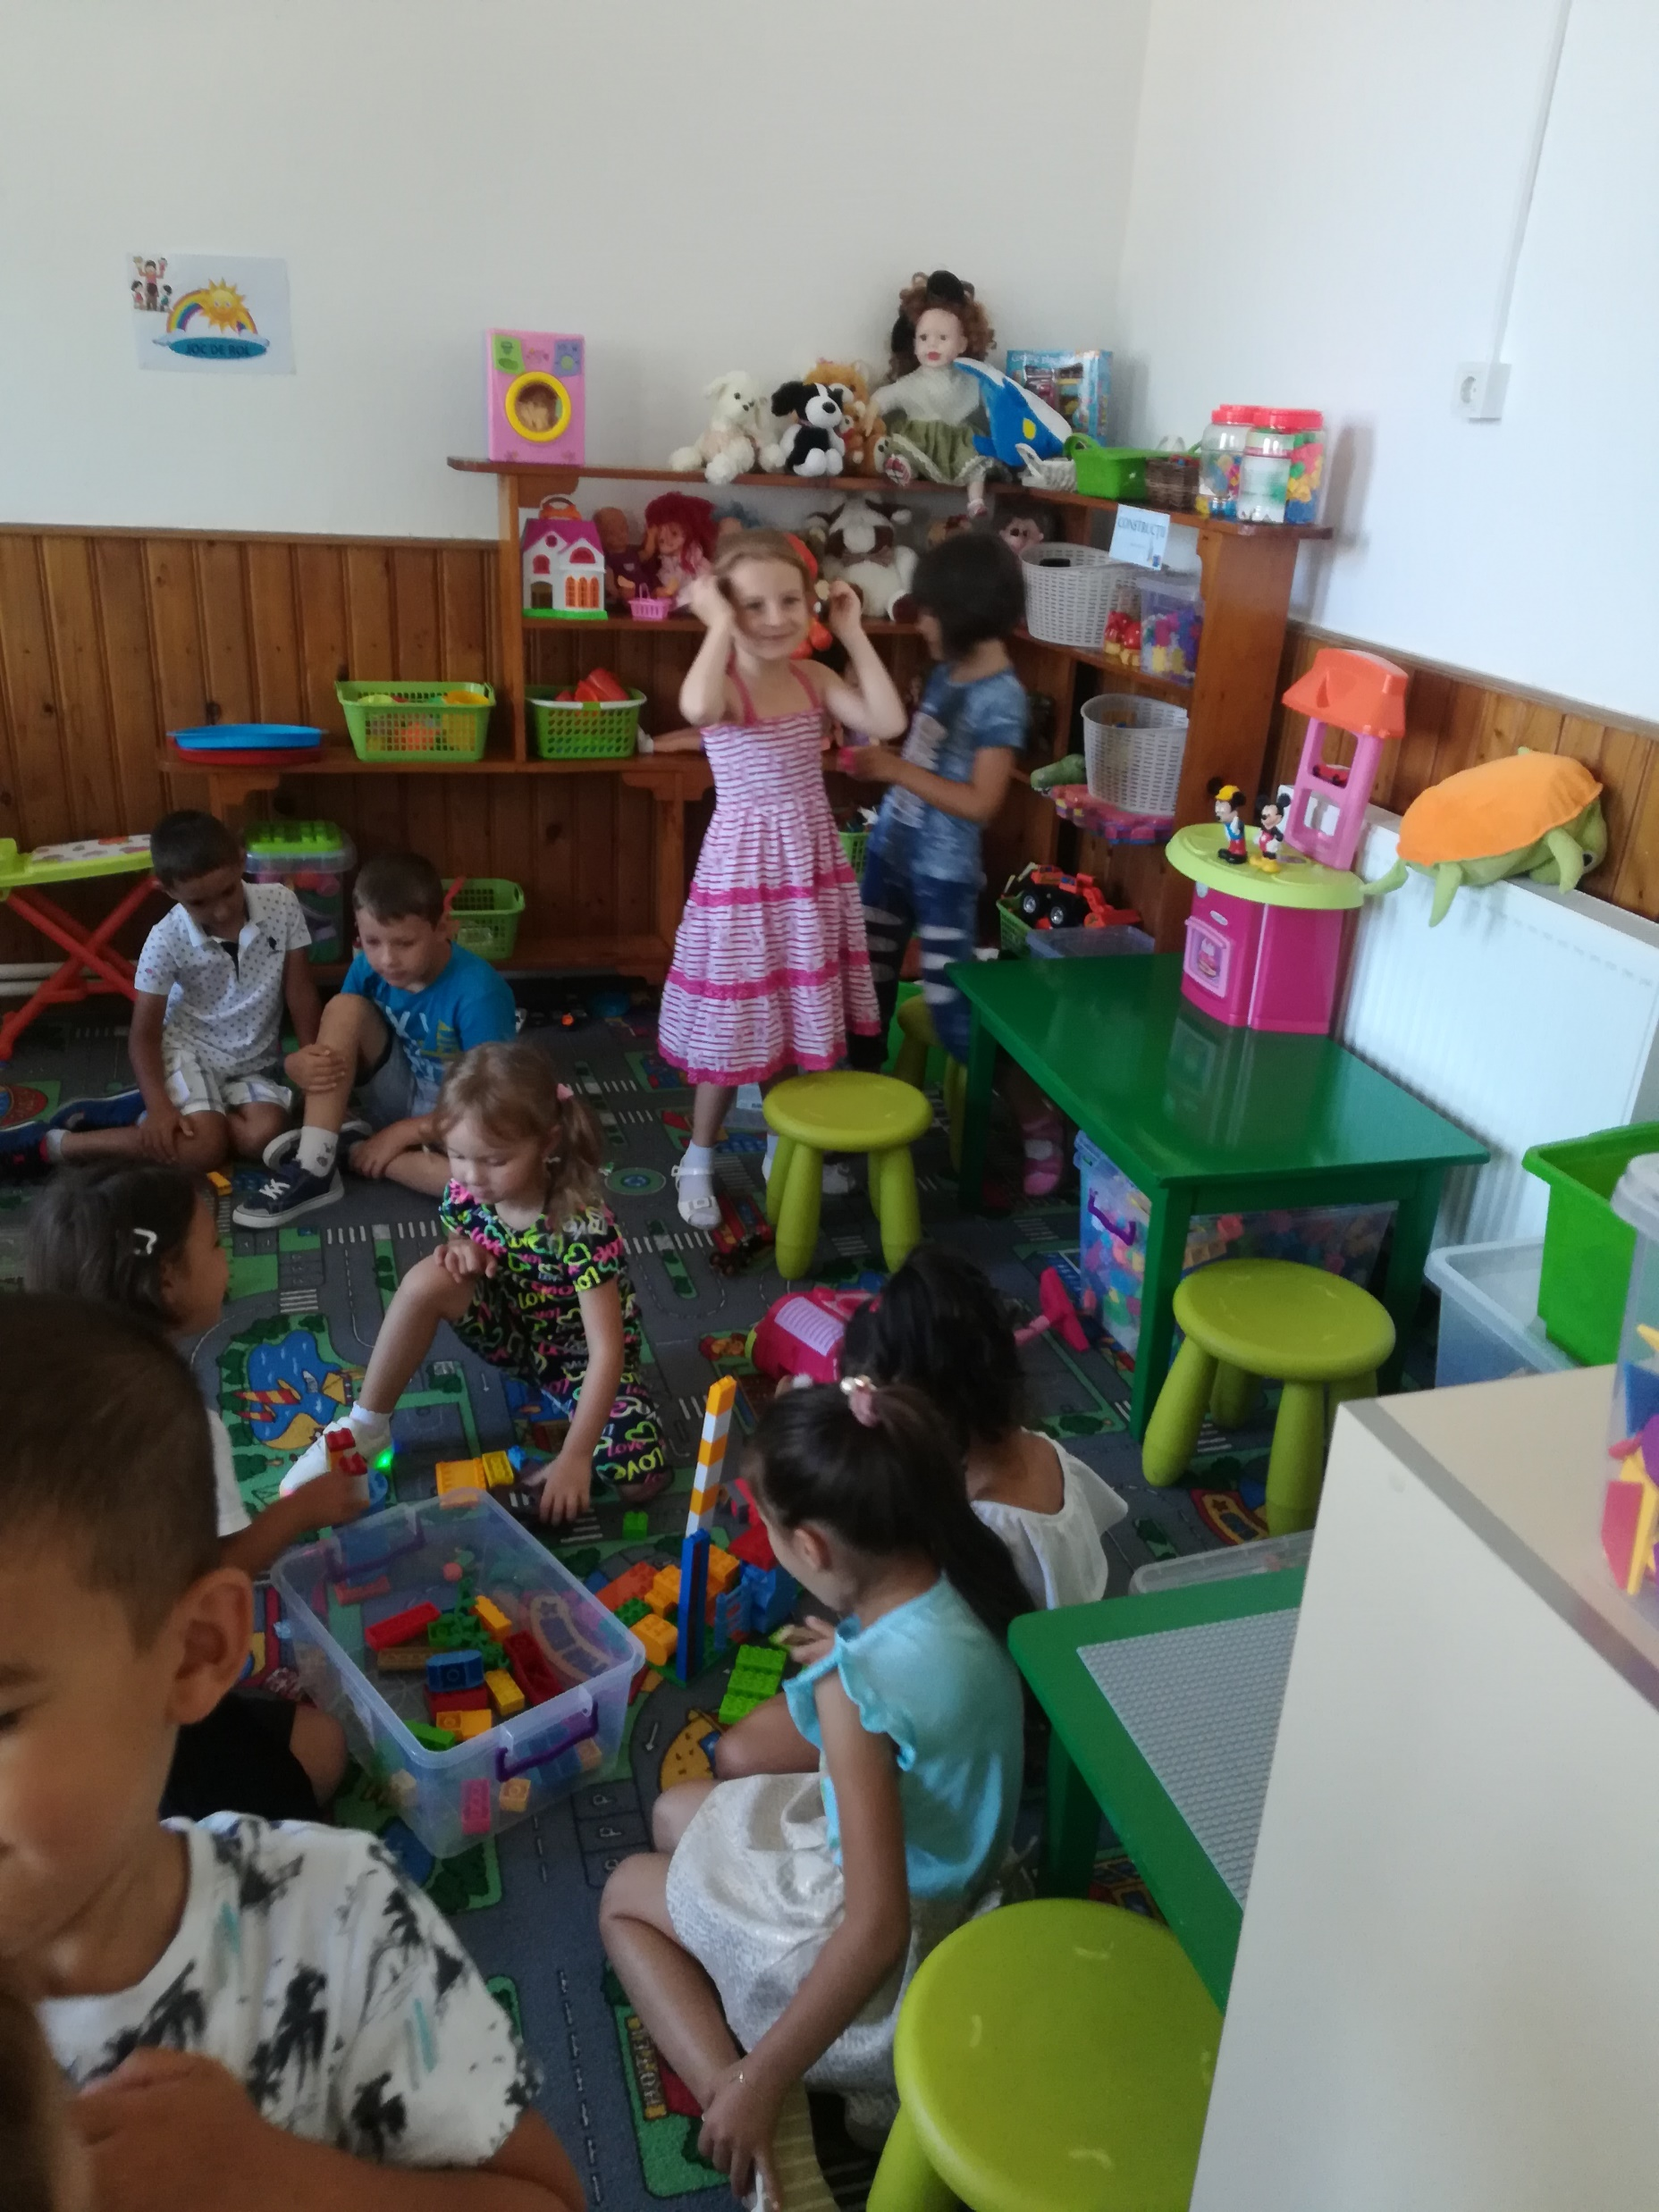
În prezent...
Concursul Judetean ”Fun With Stories”
Concursul Judetean ”S.O.S. – Stiinta”
Concursul judetean de istoria romanilor ”N. Iorga”
Parteneriat cu ONG Curba de Cultura
Atelierul de vara ”Sotron”

Slide 14
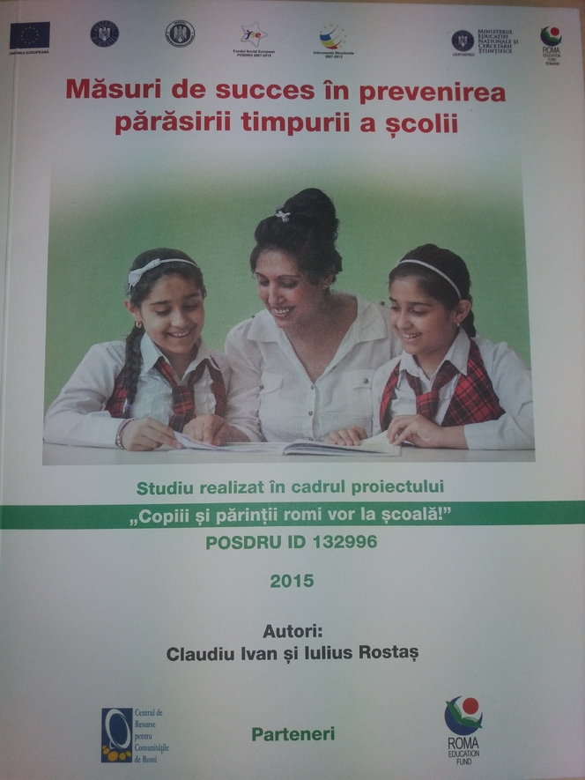
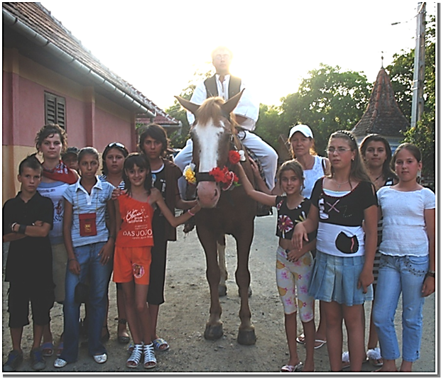
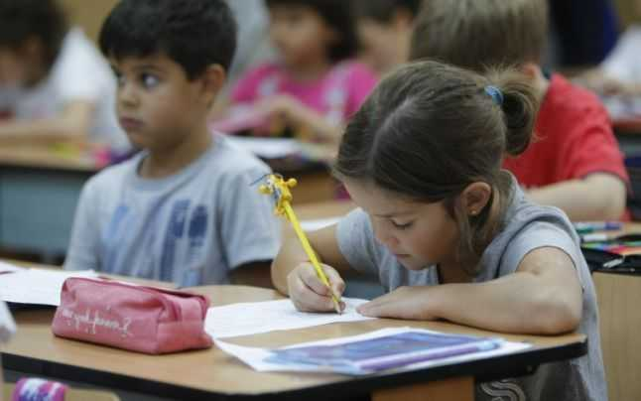
În prezent...
Școala noastră a derulat o serie de proiecte incitante:
Crossing borders (Socrates, Olanda, 2002, 2004)
Costumul popular, dincolo de frontiere (în cadrul Proiectului pentru Învățământul Rural, 2007)
Grădinița estivală (2010)
Școală după școală (2011-2013)
Copiii și părinții rromi vor la școală (2013)
Oportunități egale în educație (2012-2013)
Costumul popular, dincolo de frontiere
Oportunități egale în educație

Slide 15

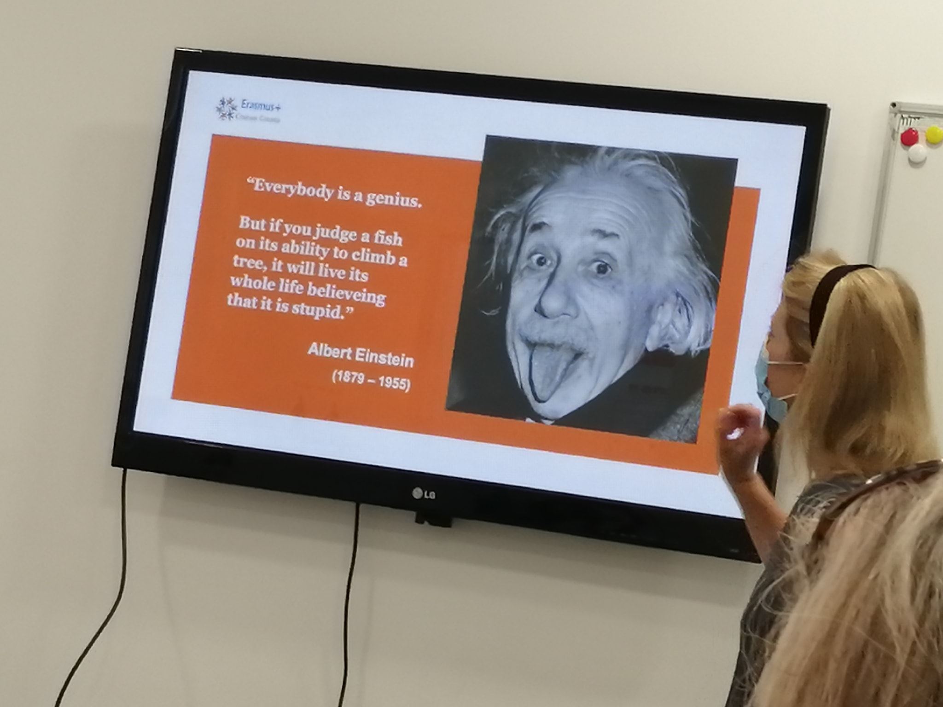
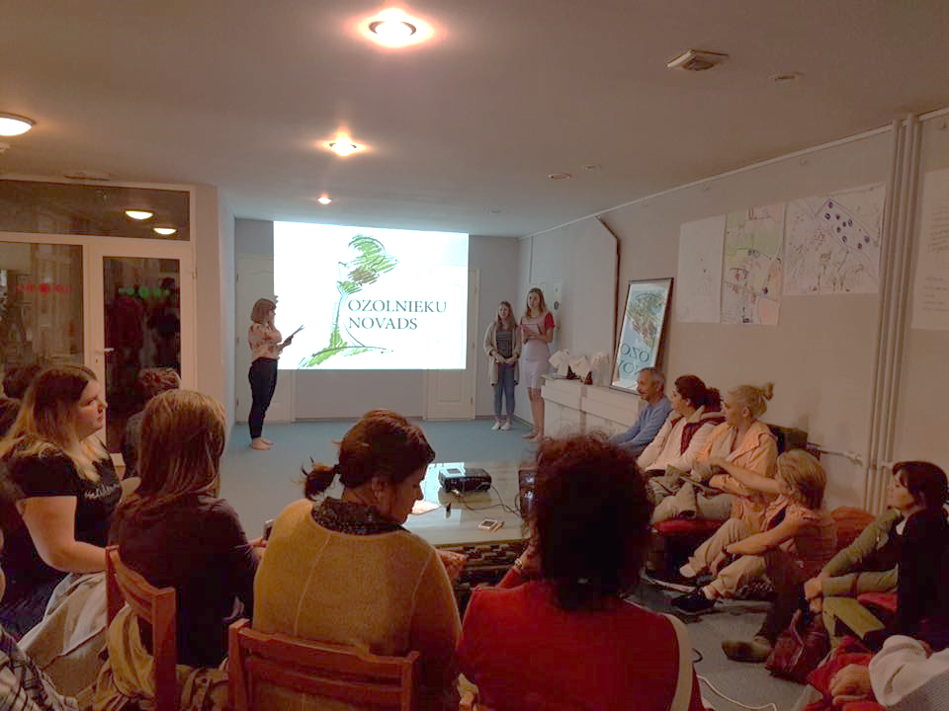
În prezent...
Mobility of Youth Workers in Erasmus Programme (Polonia, 2015)
Educația- șansa către societatea cunoașterii (2015)
Viața, o poveste (2017)
Share and Link (Letonia, 2017)
Împreună construim o școală prietenoasă (Cehia, Croația, 2019)
Împreună construim
o școală prioetenoasă, Croația, 2020
Share and Link, Letonia, 2017

Slide 16
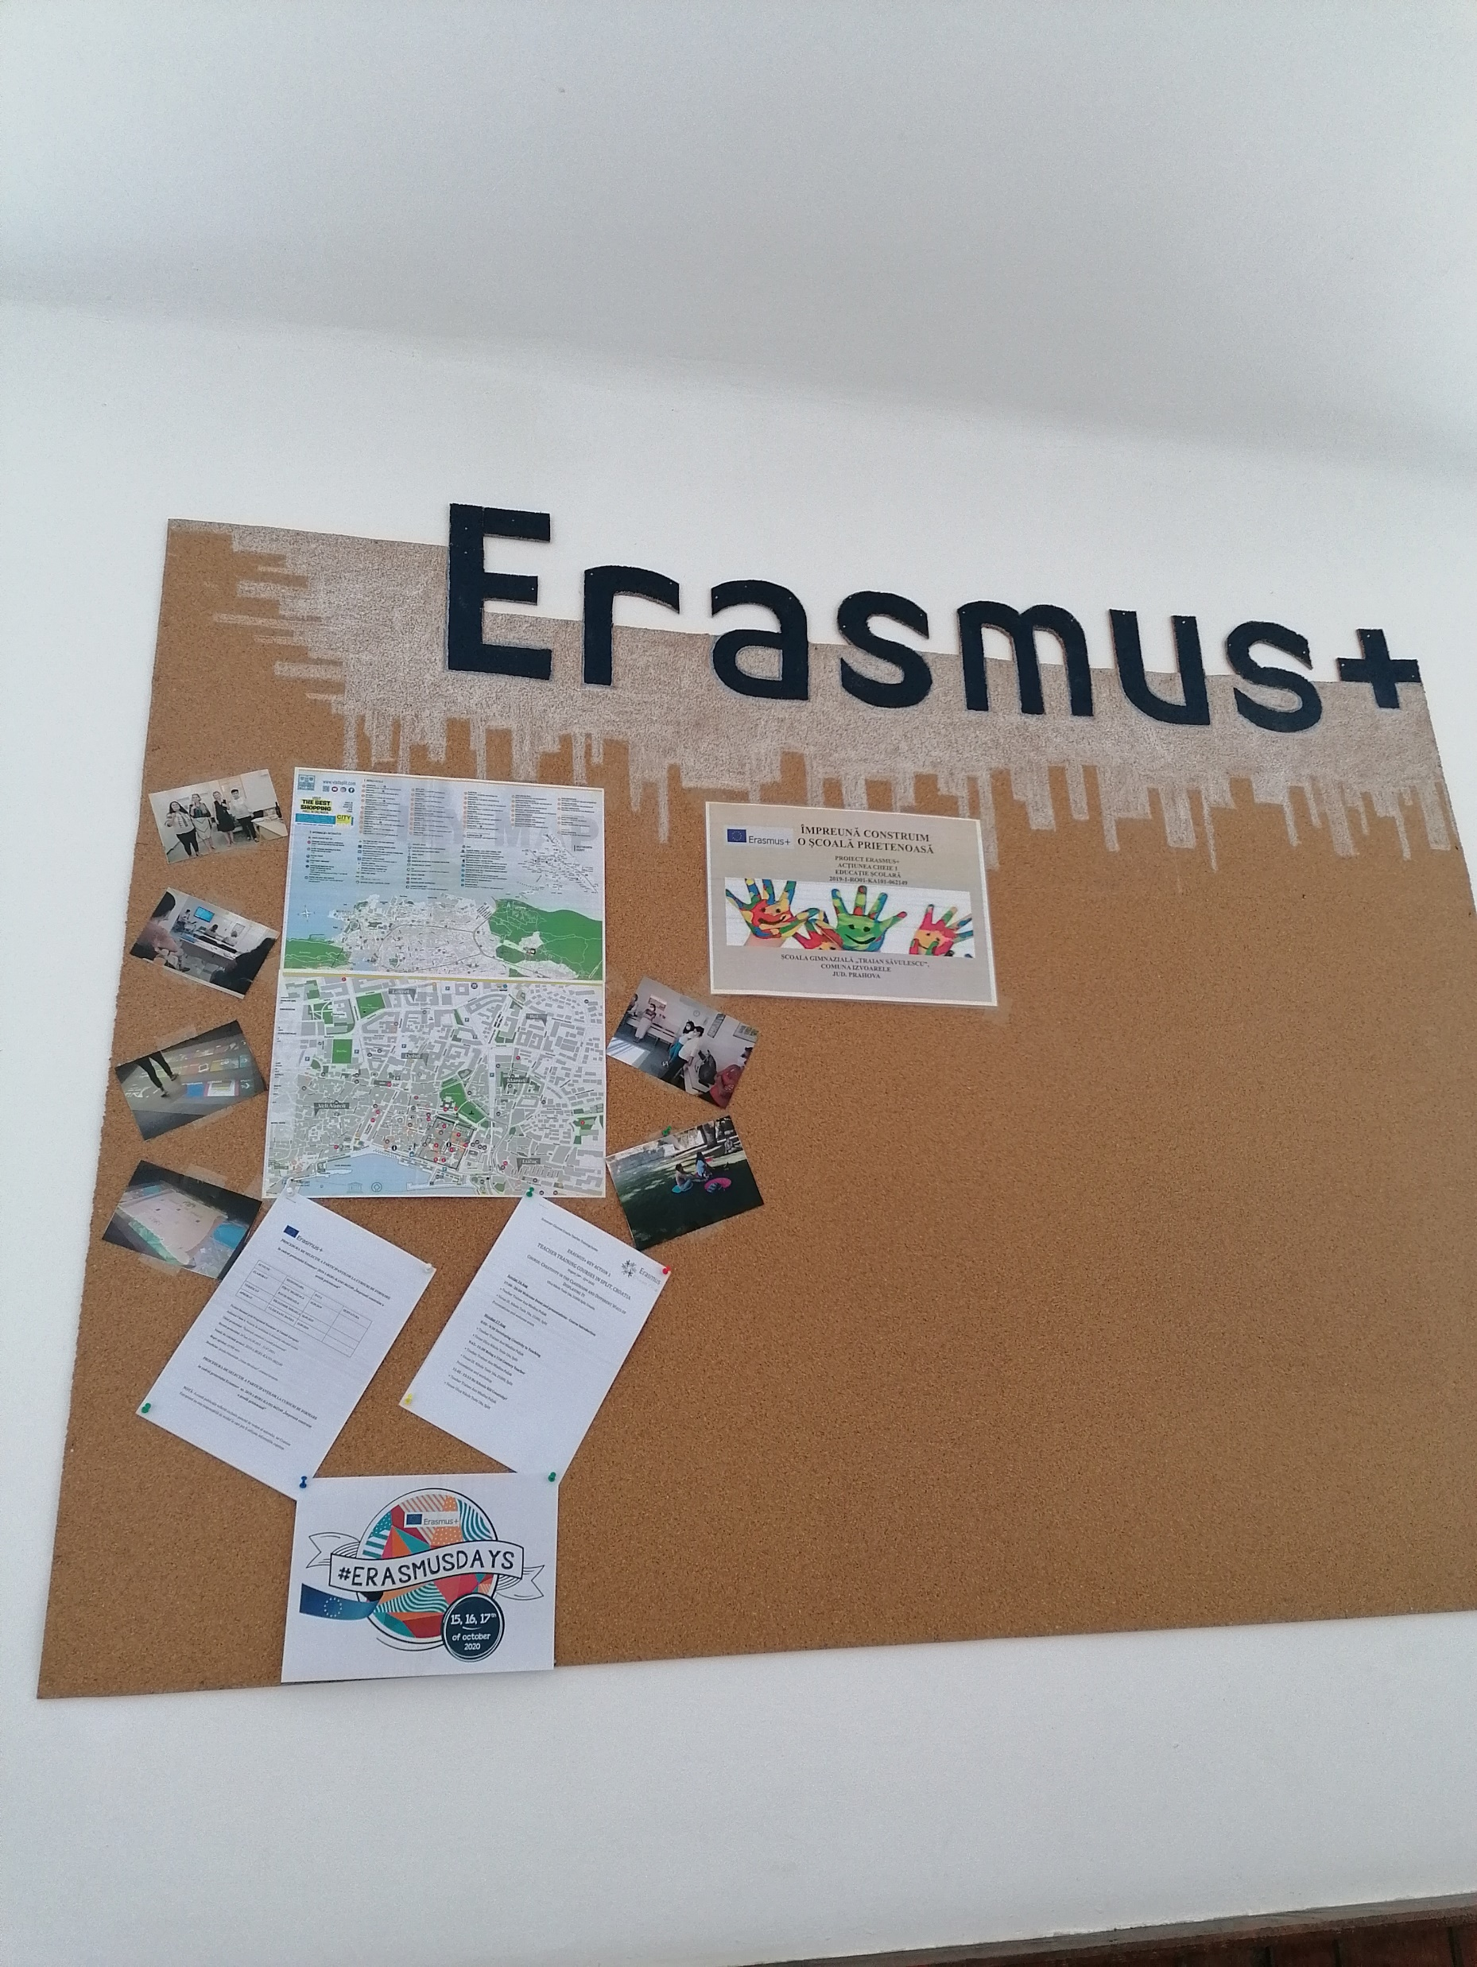
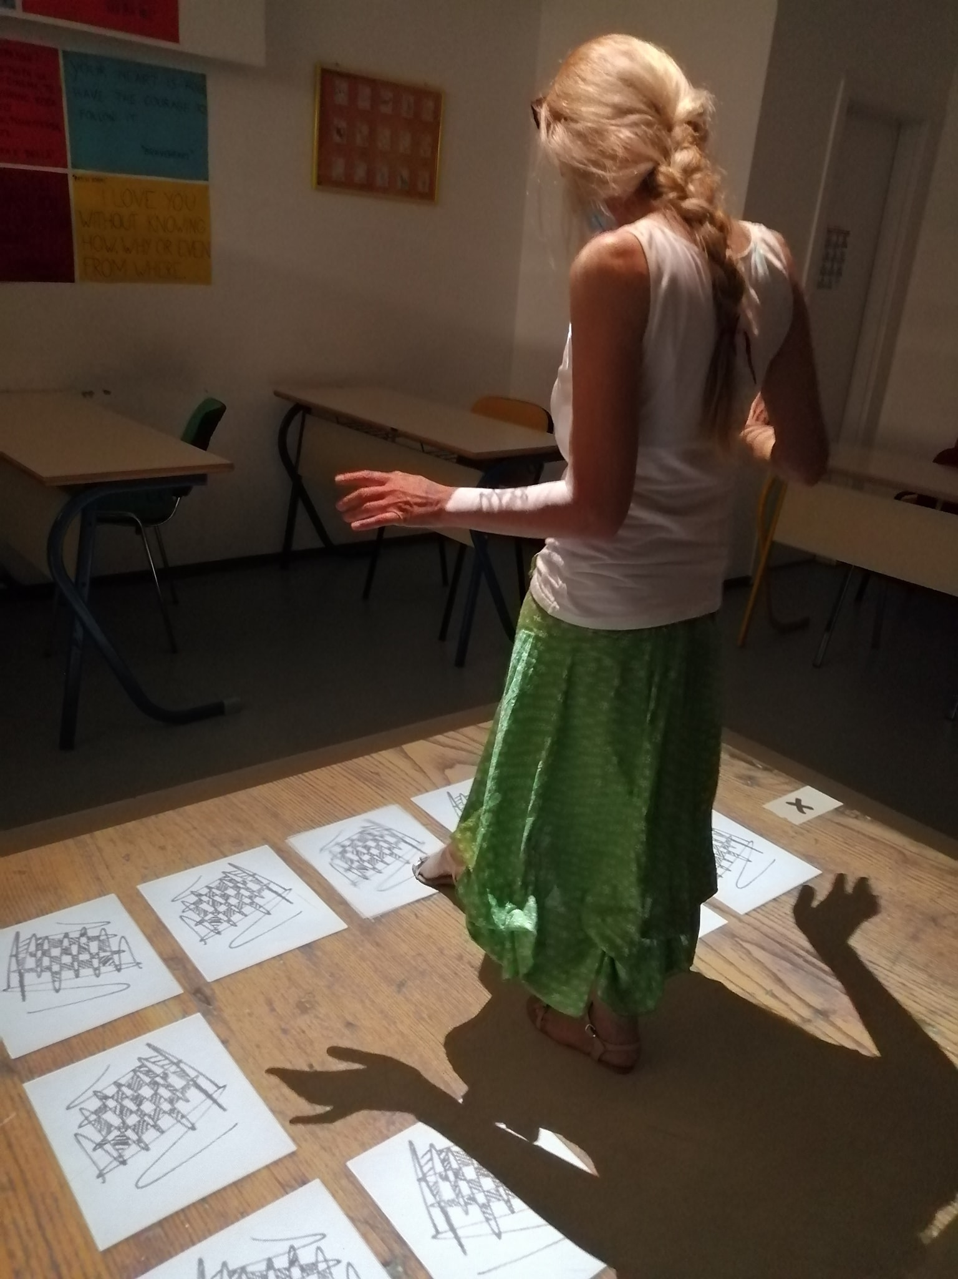
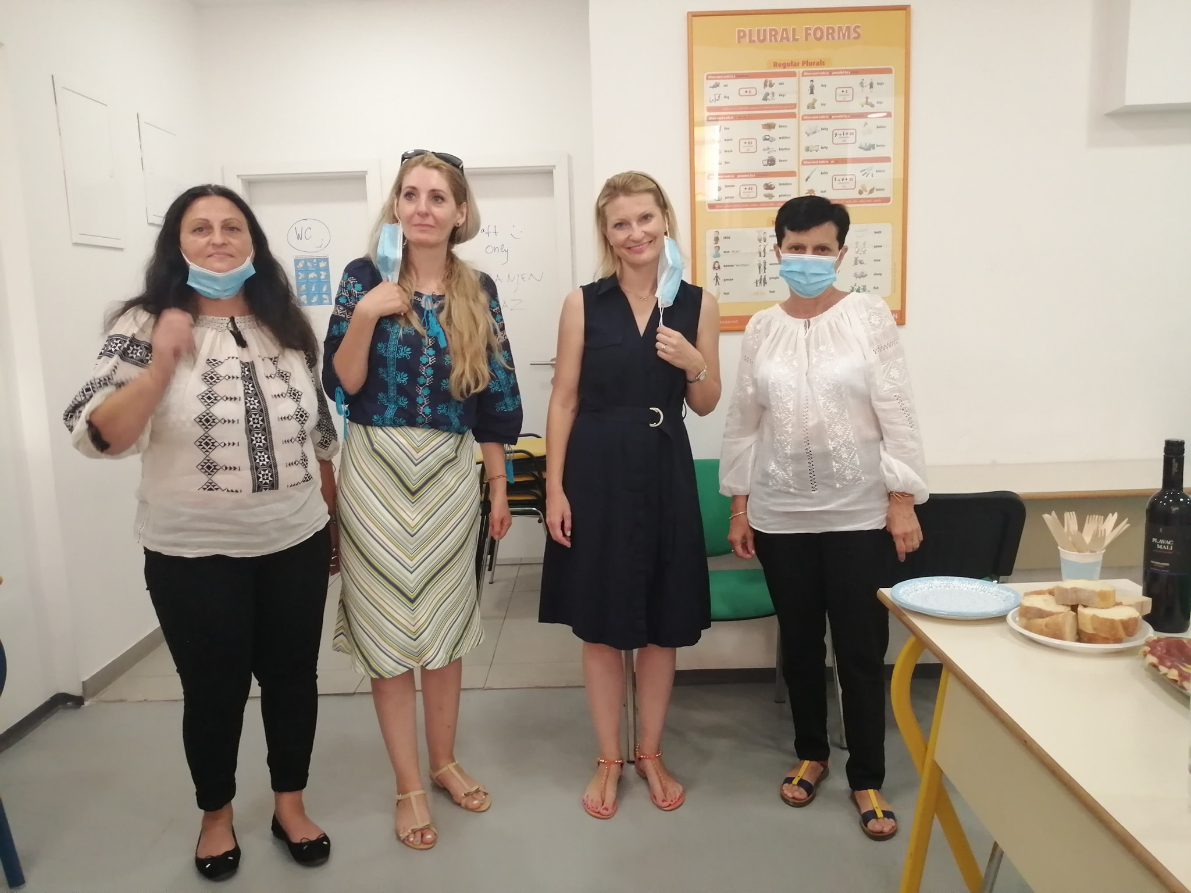
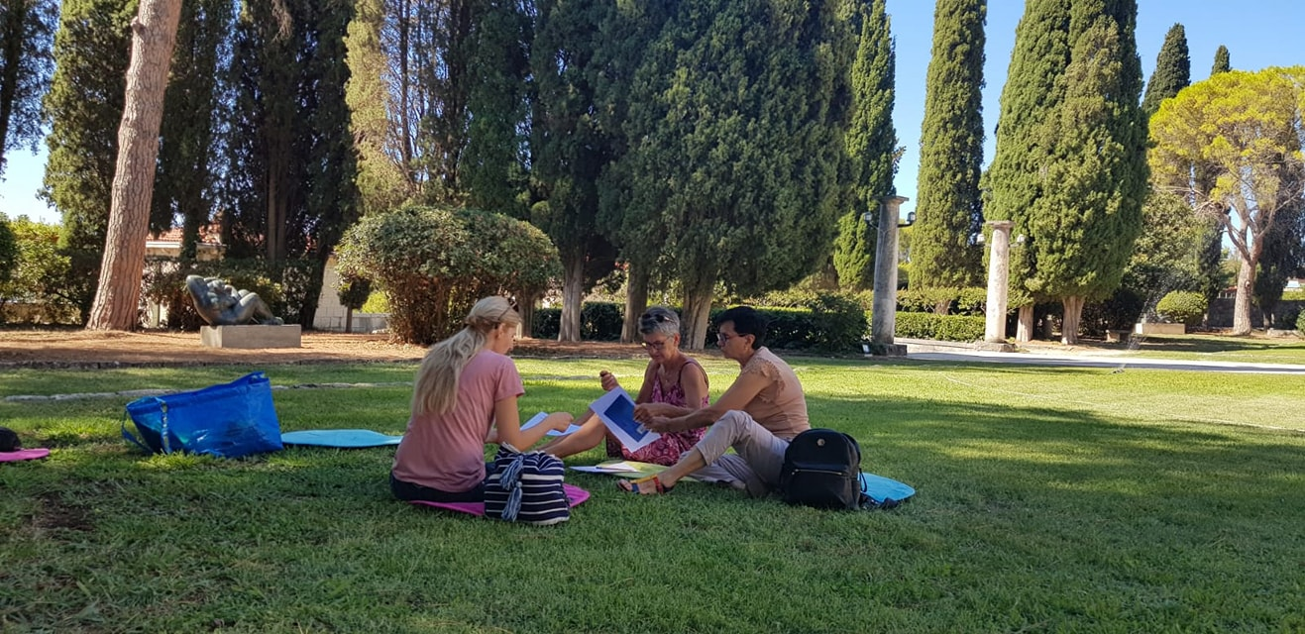
În viitor...
Finalizarea proiectului Erasmus+ ”Impreuna construim o scoala prietenoasa”
Inceperea unui nou proiect, tot Erasmus+, tot de mobilitate scolara ”No Bullying in our School”si de ce nu si unul de parteneriat strategic
Share and Link, Letonia, 2017

